Slide 1
Welkom op de Algemene Ledenvergadering tuinpark NLK 5-11-2022

Slide 2
Agenda
Opening & welkom
Vaststellen agenda
Ingekomen stukken
Mededelingen Bestuur
Vaststellen notulen ALV mei 2023
Agenda Bond van Volkstuinders 9 december 2023
Vooruitkijken op 2024: beleid en begroting
De Commissies: jubileum, afscheid AC
Kijken naar de toekomst
Rondvraag
Sluiting
Notes:
Iedereen welkom, bij vragen/ reacties uit de zaal, graag naam en tuinnummer noemen voor de notulist en tuinders die niet weten wie u bent.

Slide 3
Agenda
Opening & welkom
Vaststellen agenda
Ingekomen stukken
Mededelingen Bestuur
Vaststellen notulen ALV mei 2023
Agenda Bond van Volkstuinders 9 december 2023
Vooruitkijken op 2024: beleid en begroting
De Commissies: jubileum, afscheid AC
Kijken naar de toekomst
Rondvraag
Sluiting

Slide 4
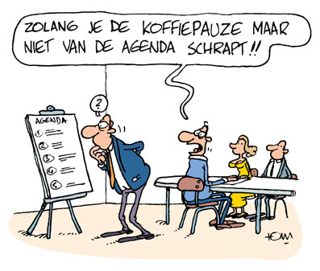
2. Vaststellen agenda
Wil iemand nog agendapunten wijzigen of toevoegen?

Slide 5
Agenda
Opening & welkom
Vaststellen agenda
Ingekomen stukken
Mededelingen Bestuur
Vaststellen notulen ALV mei 2023
Agenda Bond van Volkstuinders 9 december 2023
Vooruitkijken op 2024: beleid en begroting
De Commissies: jubileum, afscheid AC
Kijken naar de toekomst
Rondvraag
Sluiting

Slide 6
3. Ingekomen stukken
Afmeldingen: 5
Onderzoek vleermuizenstand tuinparken Amsterdam
Notes:
Onderzoek vleermuizenstand

Slide 7
Agenda
Opening & welkom
Vaststellen agenda
Ingekomen stukken
Mededelingen Bestuur
Vaststellen notulen ALV mei 2023
Agenda Bond van Volkstuinders 9 december 2023
Vooruitkijken op 2024: beleid en begroting
De Commissies: jubileum, afscheid AC
Kijken naar de toekomst
Rondvraag
Sluiting

Slide 8
4. Mededelingen bestuur
Het Contact (deadline: 13 november)
Afsluiten water voor medio november
Baggeren (baggerbrief inleveren bij Groencommissie)
Inbraakschade melden (lees het na op onze vernieuwde website)

Slide 9
Agenda
Opening & welkom
Vaststellen agenda
Ingekomen stukken
Mededelingen Bestuur
Vaststellen notulen ALV mei 2023
Agenda Bond van Volkstuinders 9 december 2023
Vooruitkijken op 2024: beleid en begroting
De Commissies: jubileum, afscheid AC
Kijken naar de toekomst
Rondvraag
Sluiting

Slide 10
Vaststellen notulen ALV 13 mei 2023
Zijn er aanvullingen, op- en/of aanmerkingen?
Notes:
Bedankt Anna voor het maken van de notulen

Slide 11
Agenda
Opening & welkom
Vaststellen agenda
Ingekomen stukken
Mededelingen Bestuur
Vaststellen notulen ALV mei 2023
Agenda Bond van Volkstuinders 9 december 2023
Vooruitkijken op 2024: beleid en begroting
De Commissies: jubileum, afscheid AC
Kijken naar de toekomst
Rondvraag
Sluiting

Slide 12
Bondsvergadering
Op 9 december staat er weer een Bondsvergadering gepland
Namens NLK zullen de volgende mensen aanwezig zijn:
Bestuurslid
Hendrikje Veerman
Dorien Scheerhout

Slide 13
ALV Bond
Beperking fijnstof door beperking houtstook tijdens het tuinseizoen
Beheerfonds
Aanpassing BondsBouwvoorschriften
Wijziging grondslag waardebepaling tuin (voorstel tuinpark Waterland)
Ter stemming 3 voorstellen vanuit de Bond en 1 vanuit een tuinpark
Notes:
ALV NLK moet hierover stemmen, zodat de afgevaardigden weten hoe ze het park kunnen vertegenwoordigen op de ALV van de Bond.
Stemming via handopsteking, geen uitgebreide discussie hierover, eea na te lezen in de uitnodiging en op de website van de BVV.

Slide 14
Stemmen
Voorstel 1: Houtstook niet toegestaan tussen 1 april en 1 oktober
Voorstel 2: kwaliteits- en veiligheidseisen aan kachels en rookkanalen. Vanaf overdracht tuin.
Voorstel 3: Invoeren van de richtlijnen voor goed stoken
Voorstel 4: beheerfonds
Voorstel 5: aanpassing bondsbouwvoorschriften
Voorstel 6: voorstel aanpassing grondslag waardebepaling tuin en beplanting
Notes:
Ad 1-3: beperking fijnstof
Ad 4: om al de geinde bedragen van de sinds 1 juli 22geinde huurverhoging in een eigen beheerfonds te storten en uit te keren adhv nader te bepalen criteria voor het onderhoud van de tuinparken
Ad 5 Monique
Ad 6 max waardebepaling afh van de grootte van de tuin, betaalbaarheid van de tuin voor minima moet haalbaar blijven!!

Slide 15
Agenda
Opening & welkom
Vaststellen agenda
Ingekomen stukken
Mededelingen Bestuur
Vaststellen notulen ALV mei 2023
Agenda Bond van Volkstuinders 9 december 2023
Vooruitkijken op 2024: beleid en begroting
De Commissies: jubileum, afscheid AC
Kijken naar de toekomst
Rondvraag
Sluiting

Slide 16
Begroting 2024 Algemene Ledenvergadering tuinpark NLK 4 november 2023

Slide 17
De Financiën

Slide 18
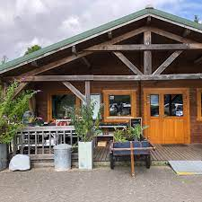
Even opfrissen
Naam | Uitleg
Reguliere uitgaven | Jaarlijkse reguliere uitgaven die worden betaald door de leden middels de tuincontributie
Investeringen | Betaald uit reserves om grote uitgaven (bijv. nieuwe machine) te doen in sommige jaren. Voor deze uitgaven wordt in principe gespaard
Bestemmings-reserves (voor grote, toekomstige uitgaven) | Worden gebruikt worden voor een specifiek bestedingsdoel, waaronder: De reserve nieuw materieel De reserve Jubileum voor onze jubileum activiteiten De reserve inventaris De reserve jeugdactiviteiten De reserve toekomst park
Algemene reserve | Continuïteitsreserve
Voorzieningen | Gelden die opzijgezet worden waarvan we weten dat we dat te zijner tijd uit moeten geven De voorziening onderhoud gebouwen De voorziening onderhoud tuinpark De voorziening onderhoud bomen

Slide 19
Concept Begroting 2024 [1/4]: Overzicht
Voor 2023 begroten we op een begrotingsoverschot van €5.133
Opbouw voorzieningen en reserveringen uit Resultaat 2024 (relatie met MJOP):
Voorziening Onderhoud Tuinpark: € 258
Voorziening Onderhoud gebouw: € 1.075
Reserve machines: € 1.500
Reserve inventaris: € 250
Reserve Toekomst Tuinpark: € 1.500
Reserve Jeugd: € 250
Reserve Jubileum: € 300

Slide 20
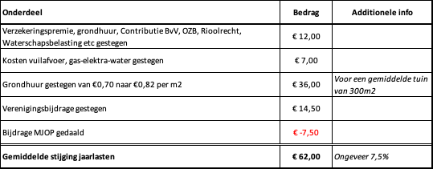
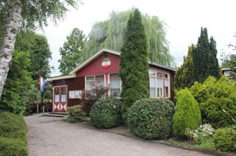
Concept Begroting 2024 [2/4]: Details gegevens jaarnota
Afgeronde bedragen

Slide 21
Concept Begroting 2024 [3/4]: MJOP (en opbouw voorziening)
MJOP = Meer Jaren OnderhoudsPlan en bevat:
Reserves – zaken met een specifiek bestedingsdoel
Voorzieningen – geld dat opzij gezet wordt waarvan we weten dat we dat t.z.t. uit moeten geven
Vanaf 1 juli 2022 hebben we te maken met het nieuwe onderhoudsfonds
Verwachte toelage vanuit de BvV opgenomen in het MJOP voor de komende 10 jaren; bedragen blijven nog onzeker
Omdat we positief begroten, hebben we de bijdrage voor opbouw voorziening volgens MJOP verlaagd naar €10 per tuin
Toekomst tuinpark, aanschaf / onderhoud machines, jubileum
Onderhoud complex, onderhoud gebouwen

Slide 22
Concept Begroting 2024 [4/4]
En dan heb ik nog een vraag:
Wordt de Begroting 2024 door de ALV goedgekeurd?

Slide 23
Agenda
Opening & welkom
Vaststellen agenda
Ingekomen stukken
Mededelingen Bestuur
Vaststellen notulen ALV mei 2023
Agenda Bond van Volkstuinders 9 december 2023
Vooruitkijken op 2024: beleid en begroting
De Commissies: jubileum, afscheid AC
Kijken naar de toekomst
Rondvraag
Sluiting

Slide 24
Terugblik jeugd/jubileum/afscheid Linda en Annie van de AC
Notes:
Toelichting activiteiten voortaan onder de kantine

Slide 25
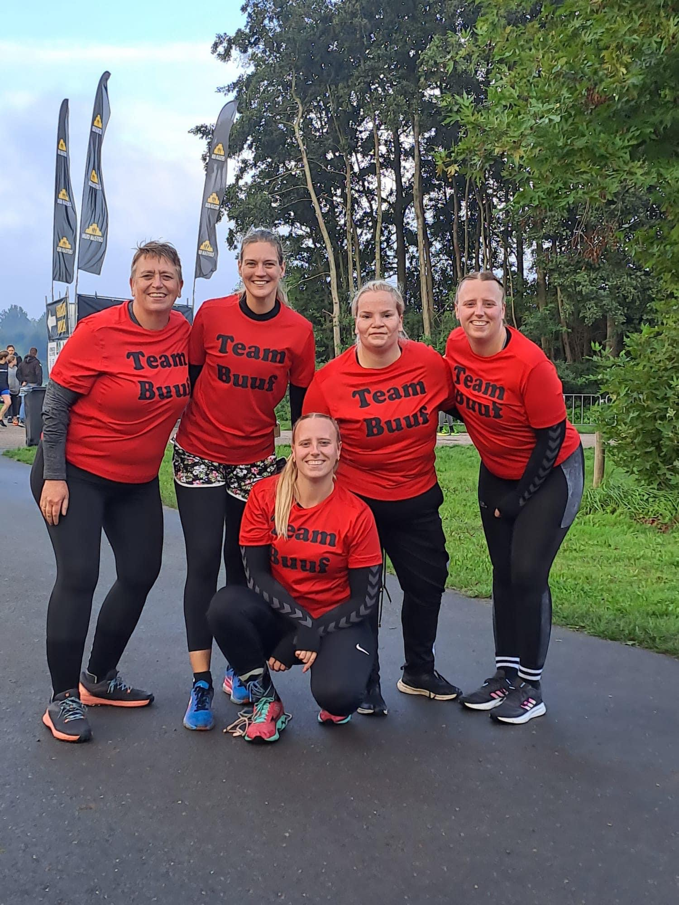
Tuinseizoen 2023 Jeugdcommissie NLK

Slide 26
Terugblik 2023
Paaseieren zoeken
Opening jubileum
Moederdag knutselen
Vaderdag knutselen
Tentenkamp
Kinderbingo
Eindfeest
Sinterklaas

Slide 27
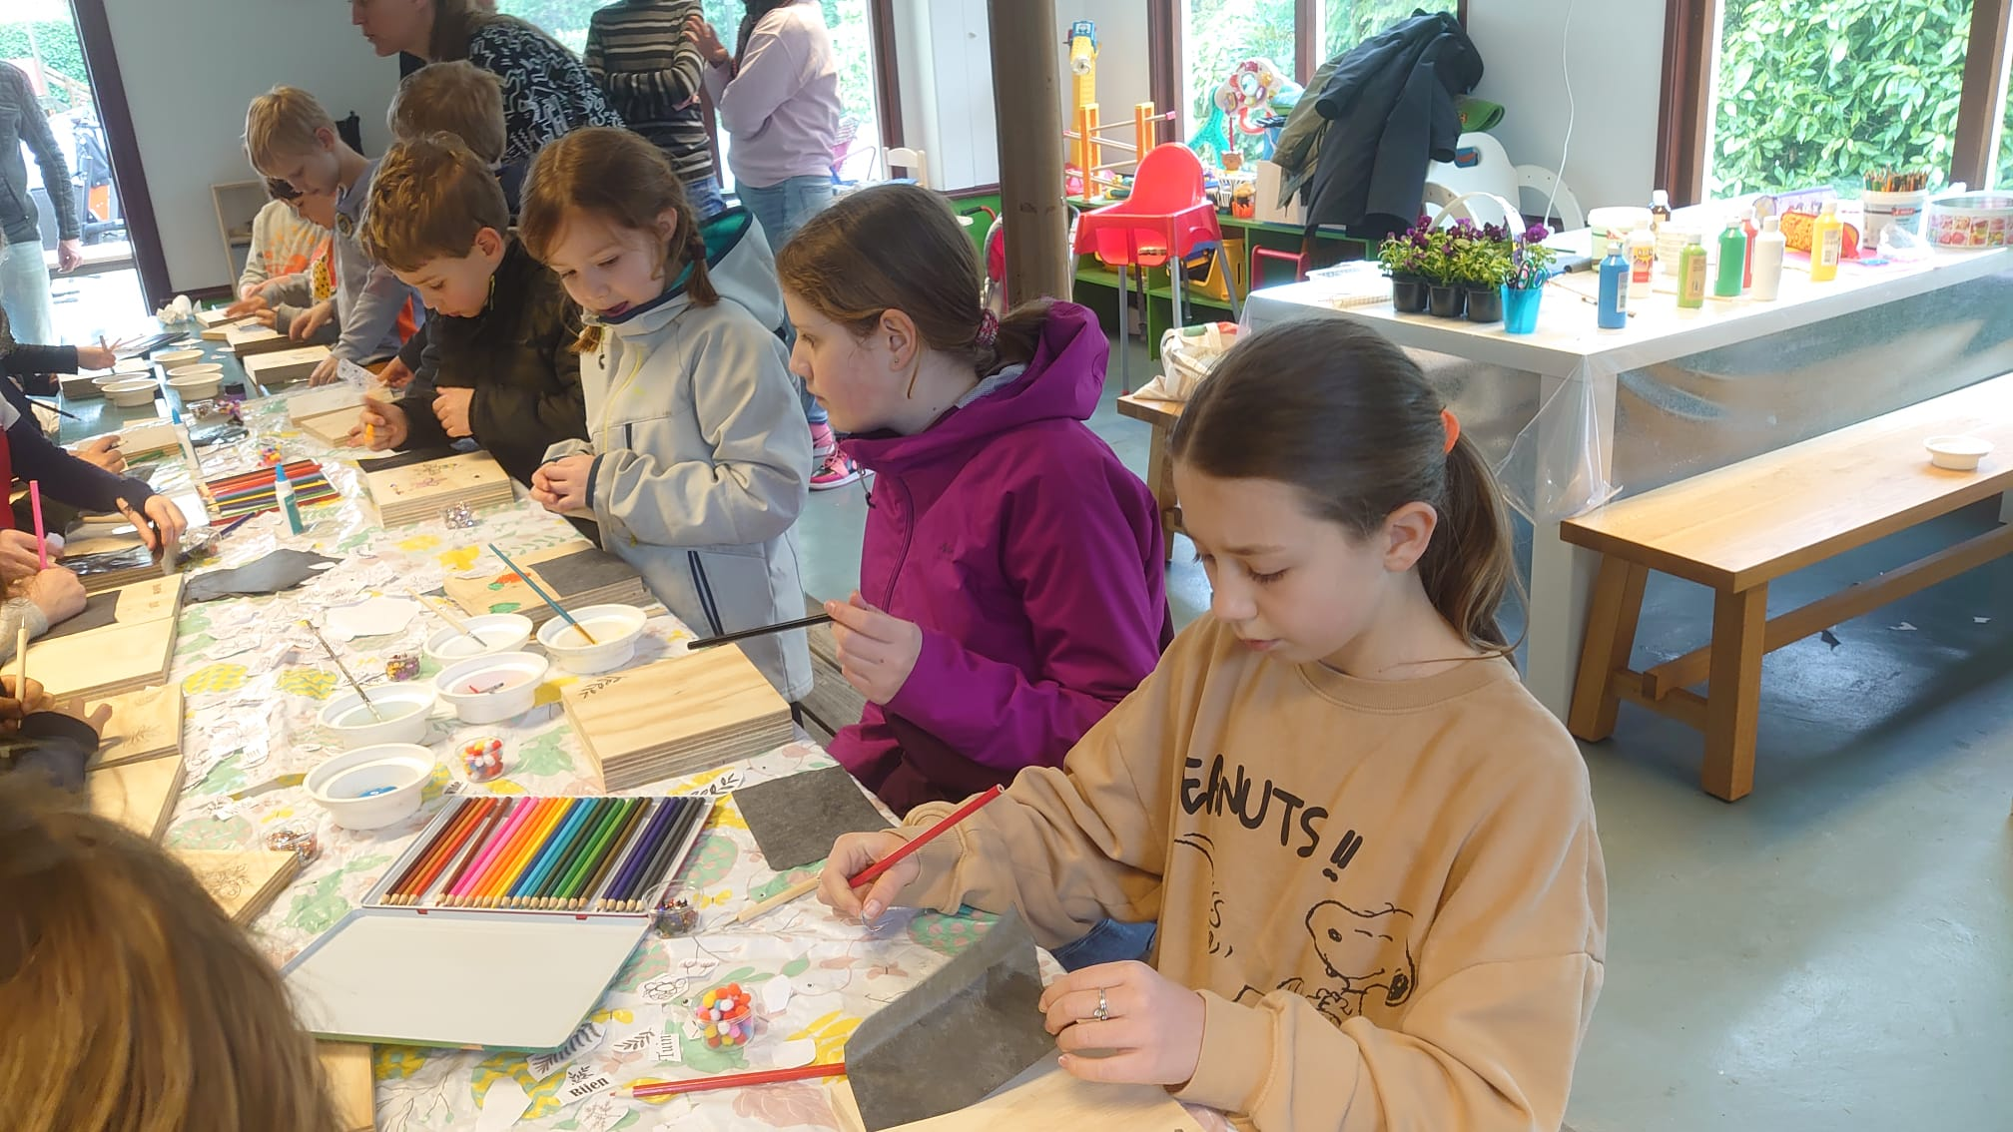
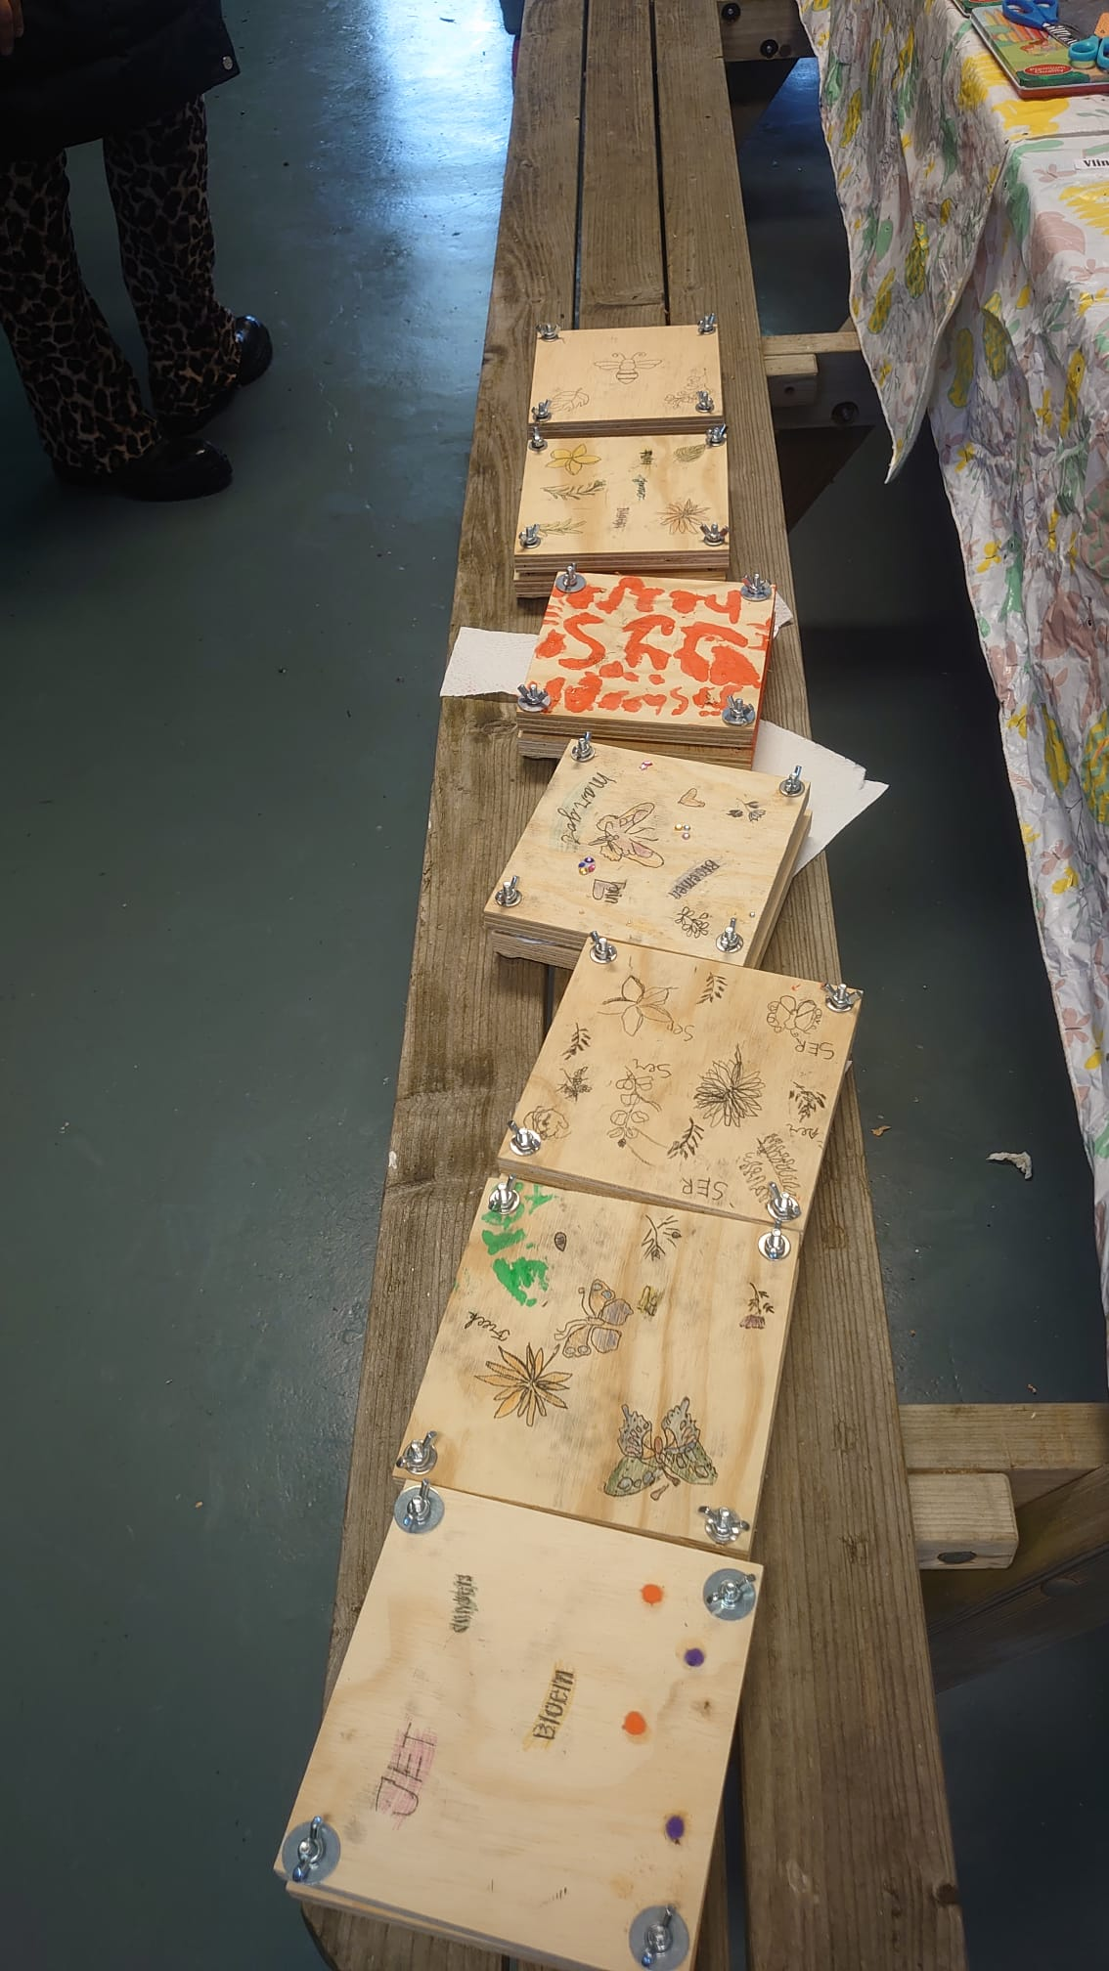
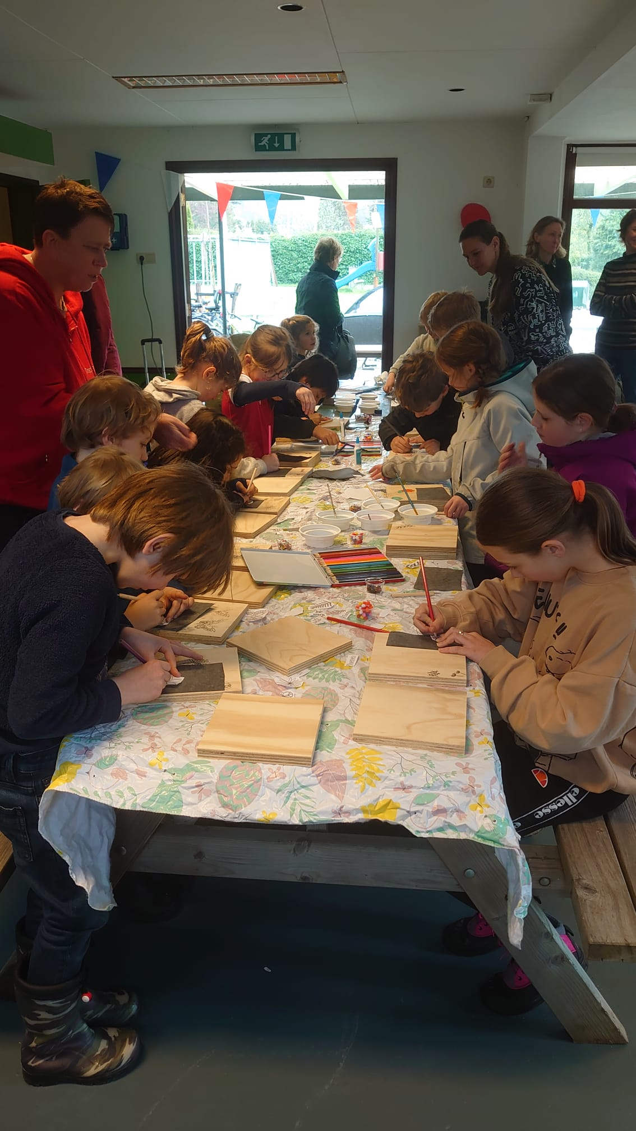
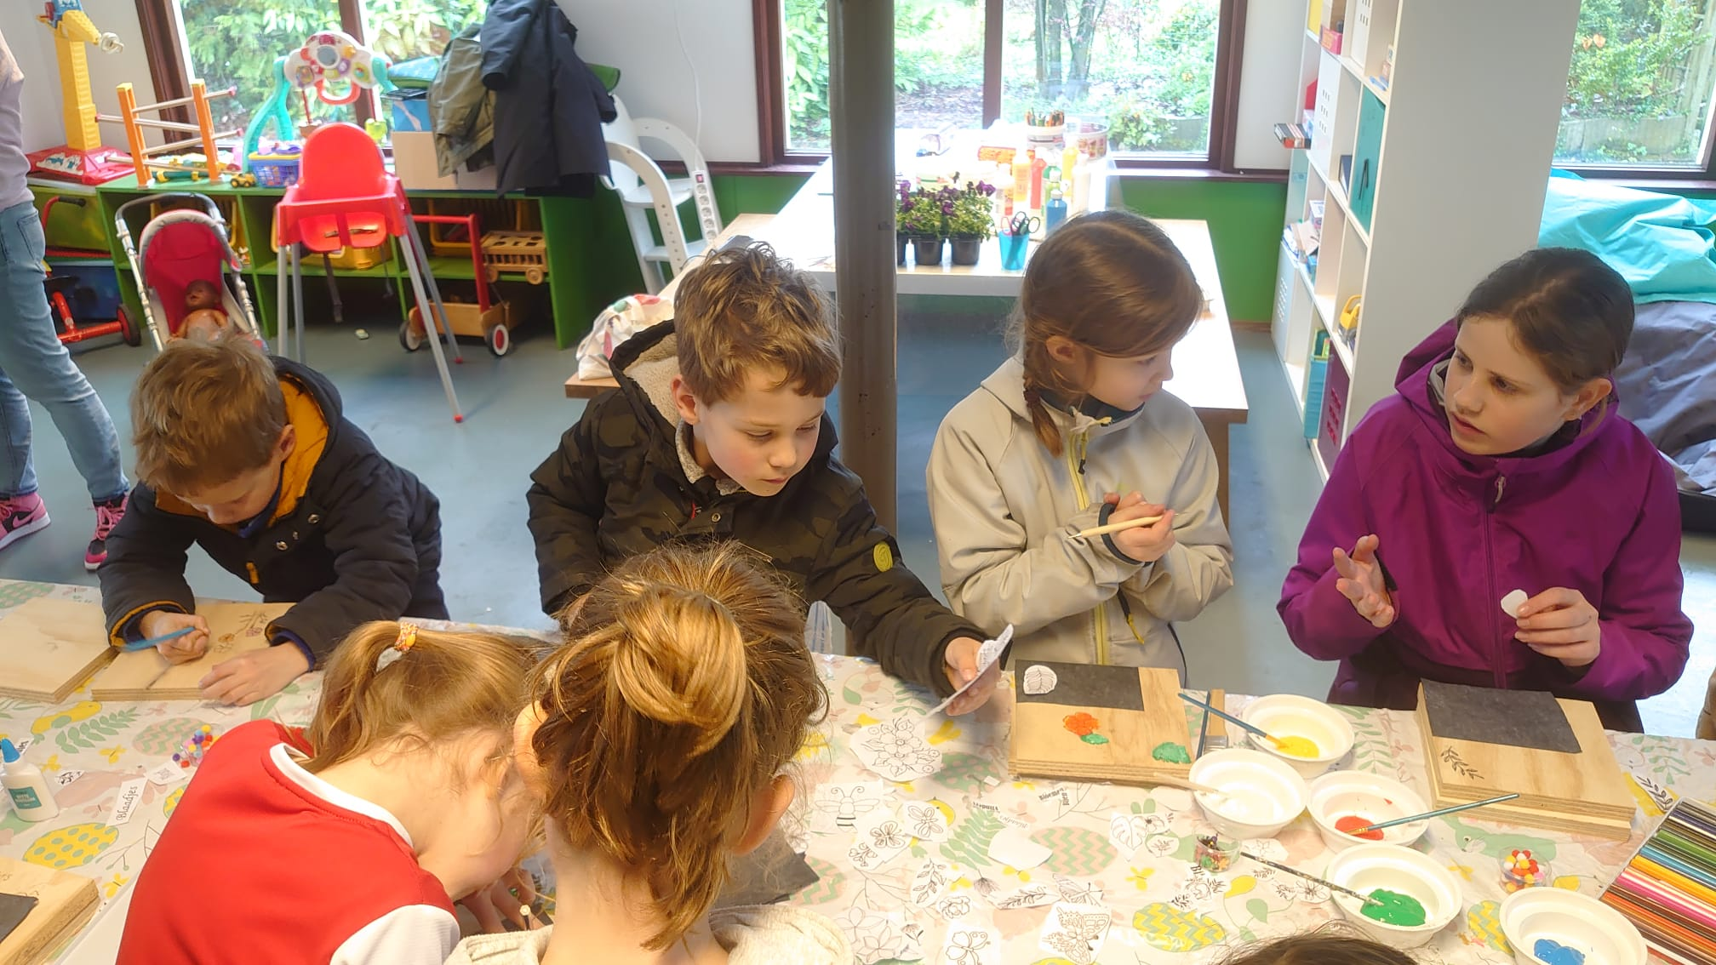
Opening jubileum

Slide 28
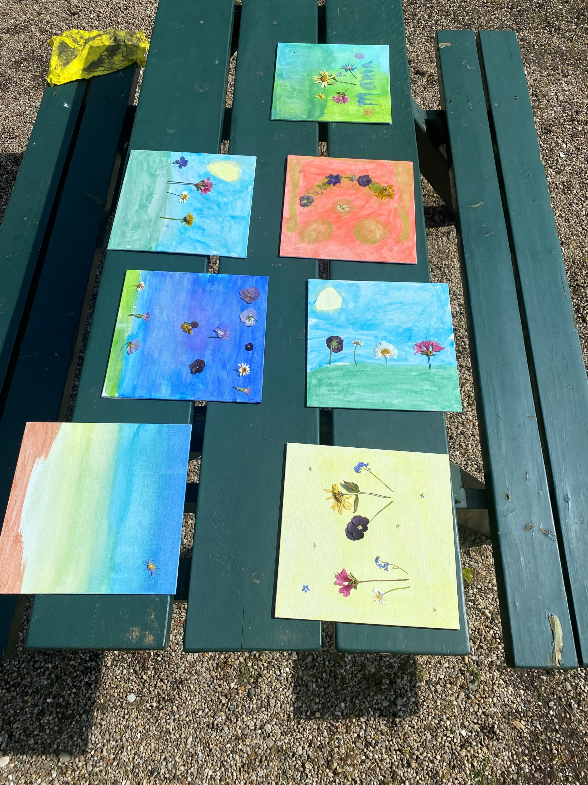
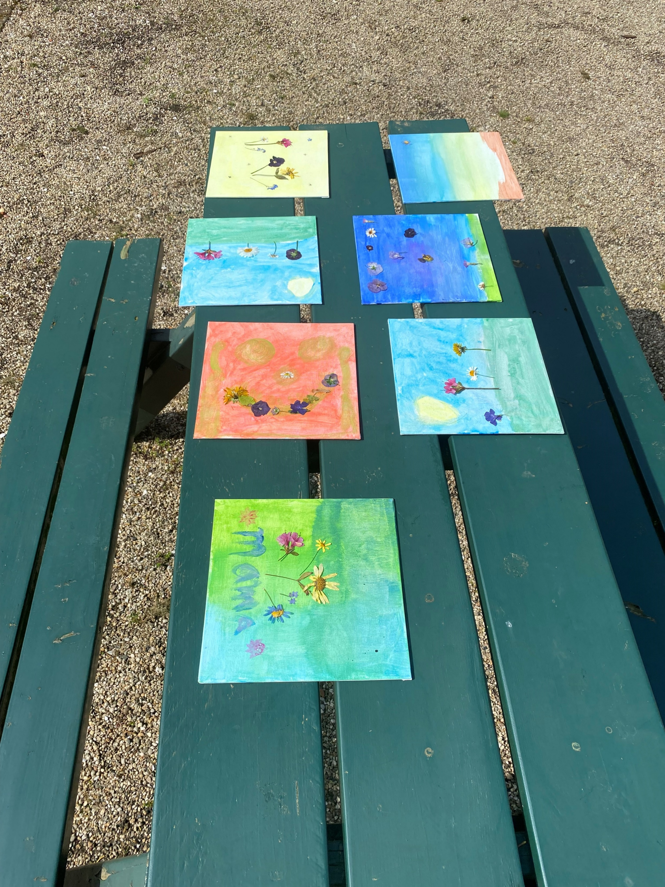
Moederdag knutselen

Slide 29
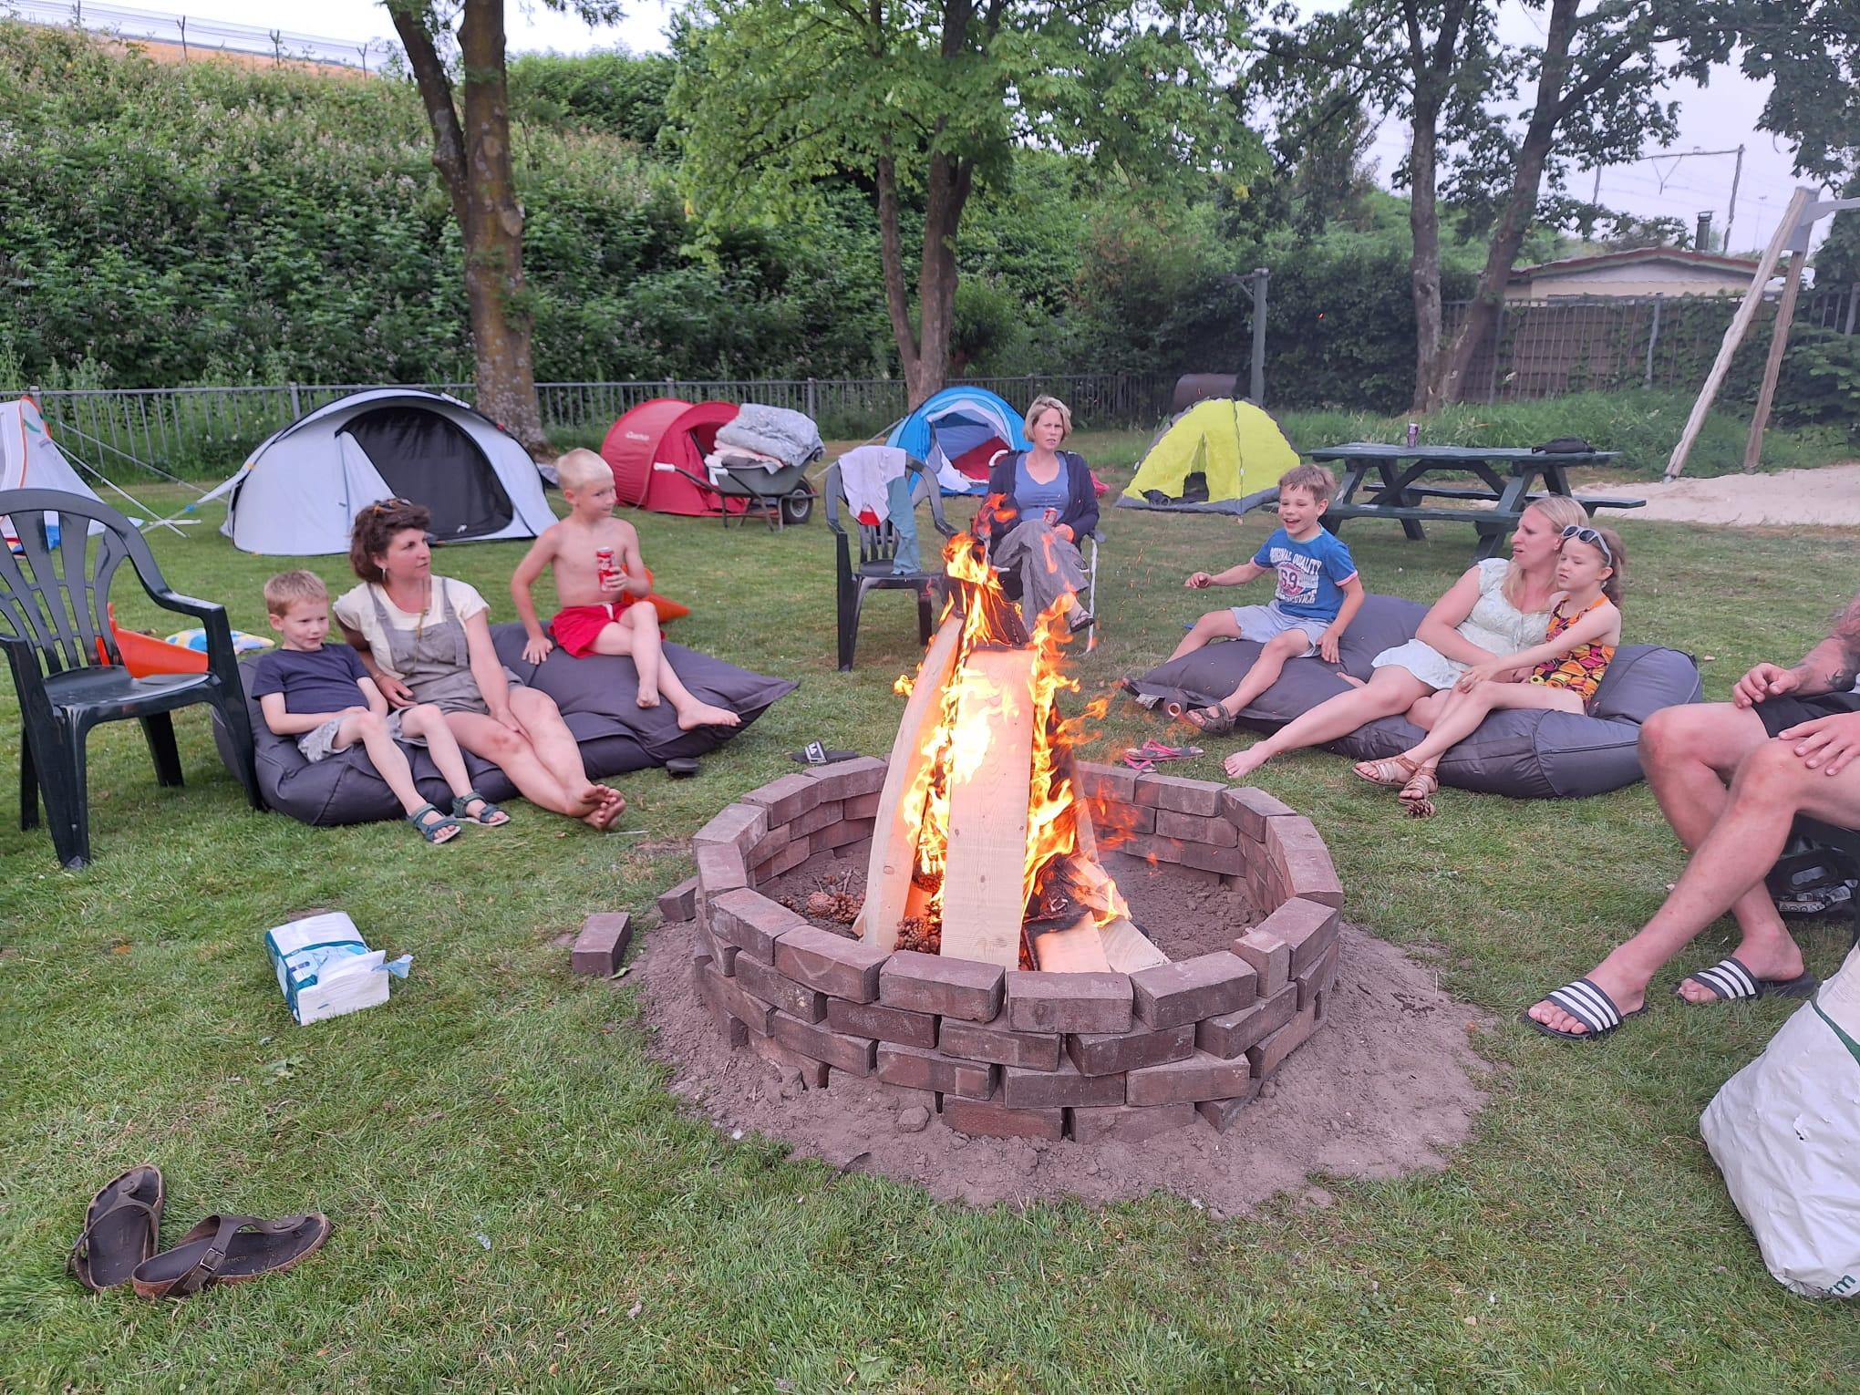
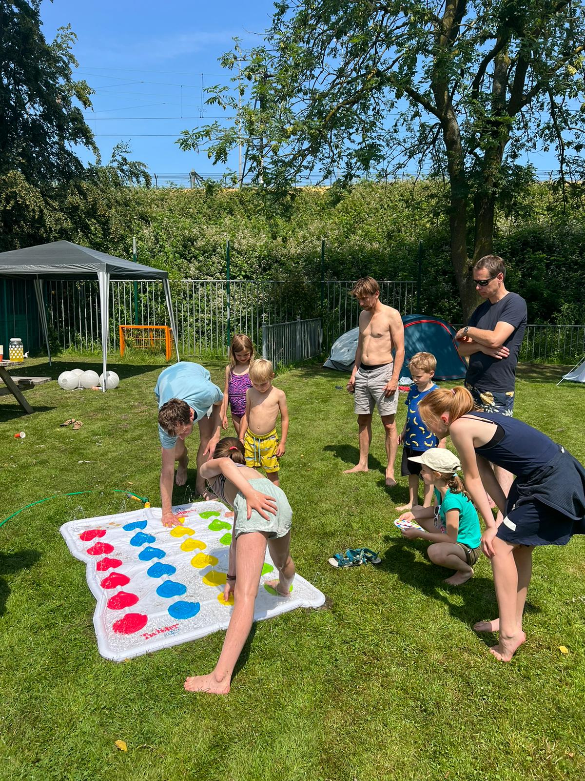
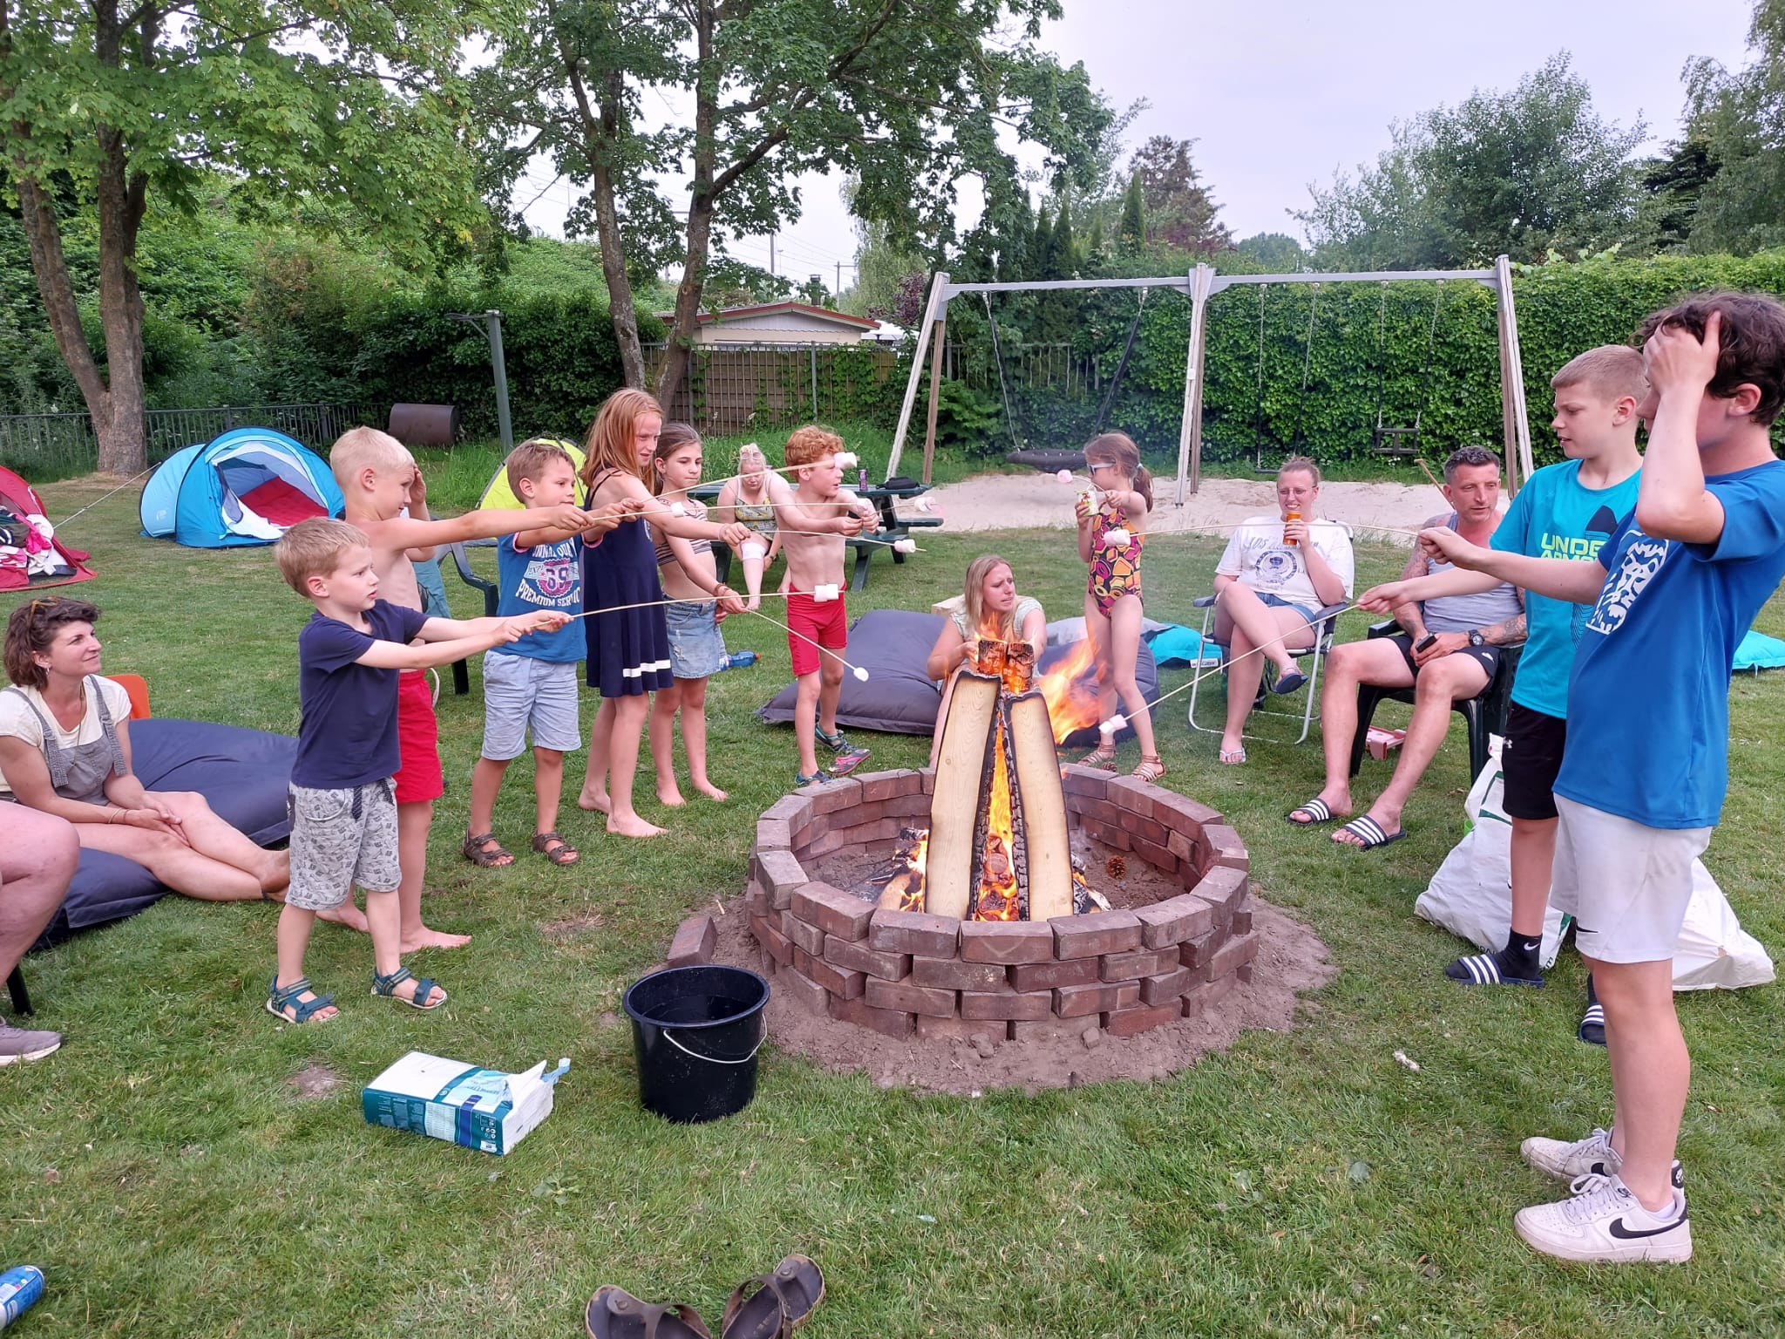
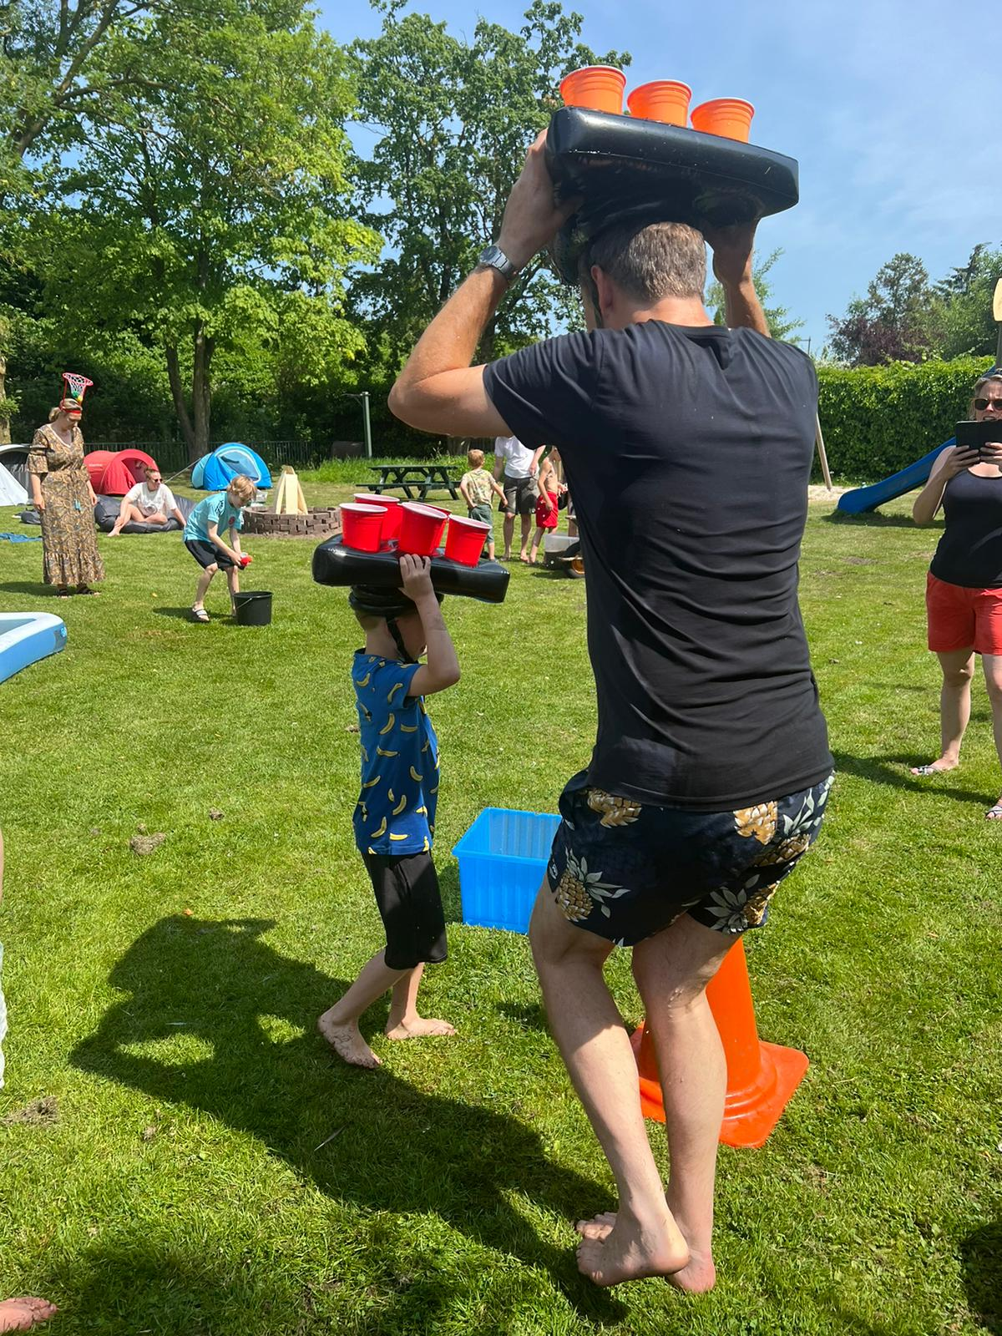
Tentenkamp

Slide 30
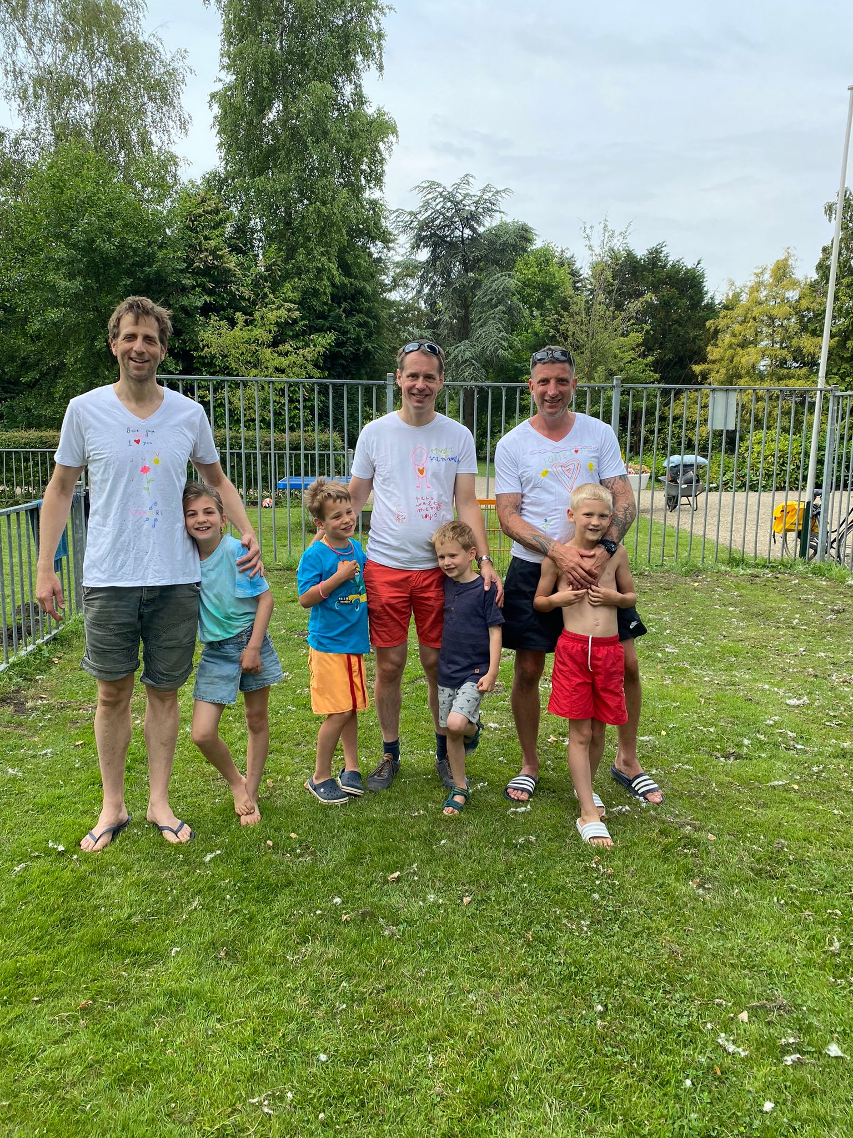
Vaderdag knutselen

Slide 31
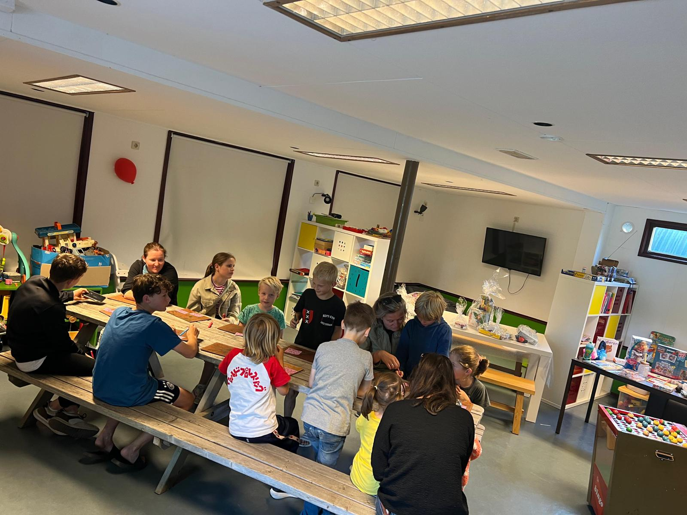
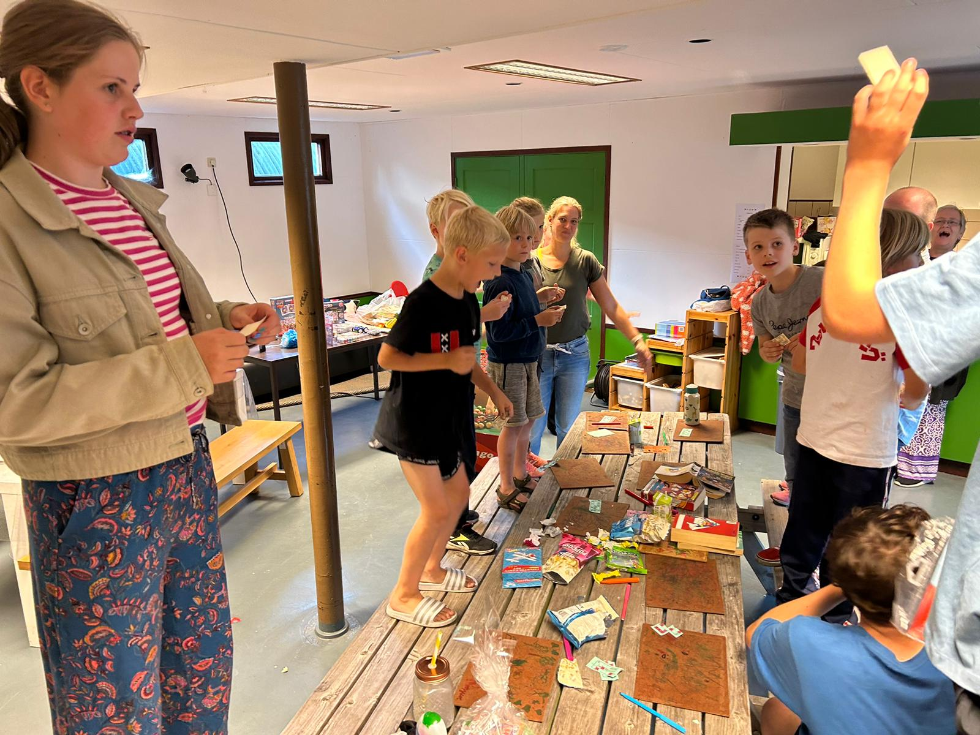
Kinderbingo

Slide 32
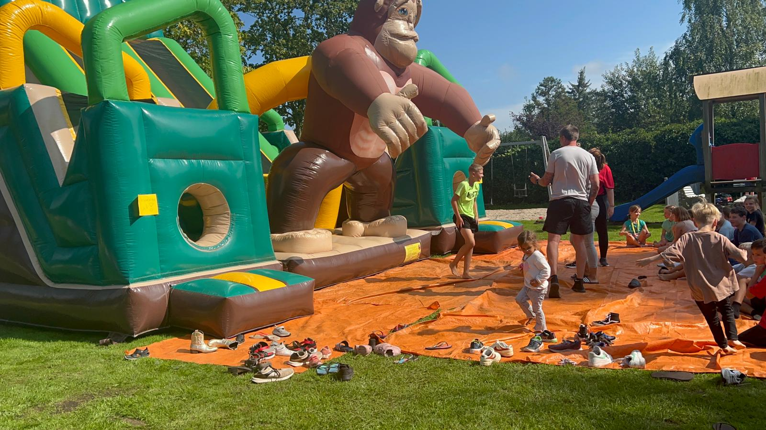
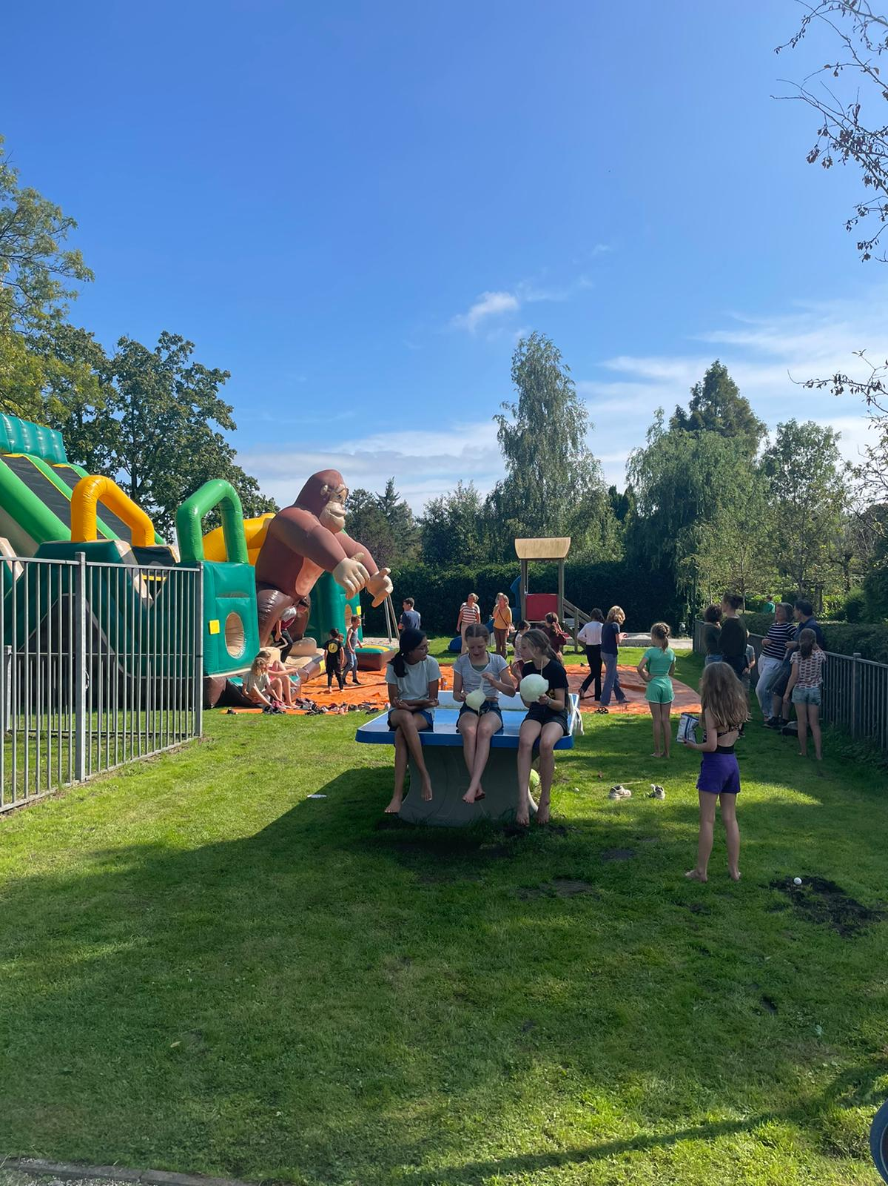
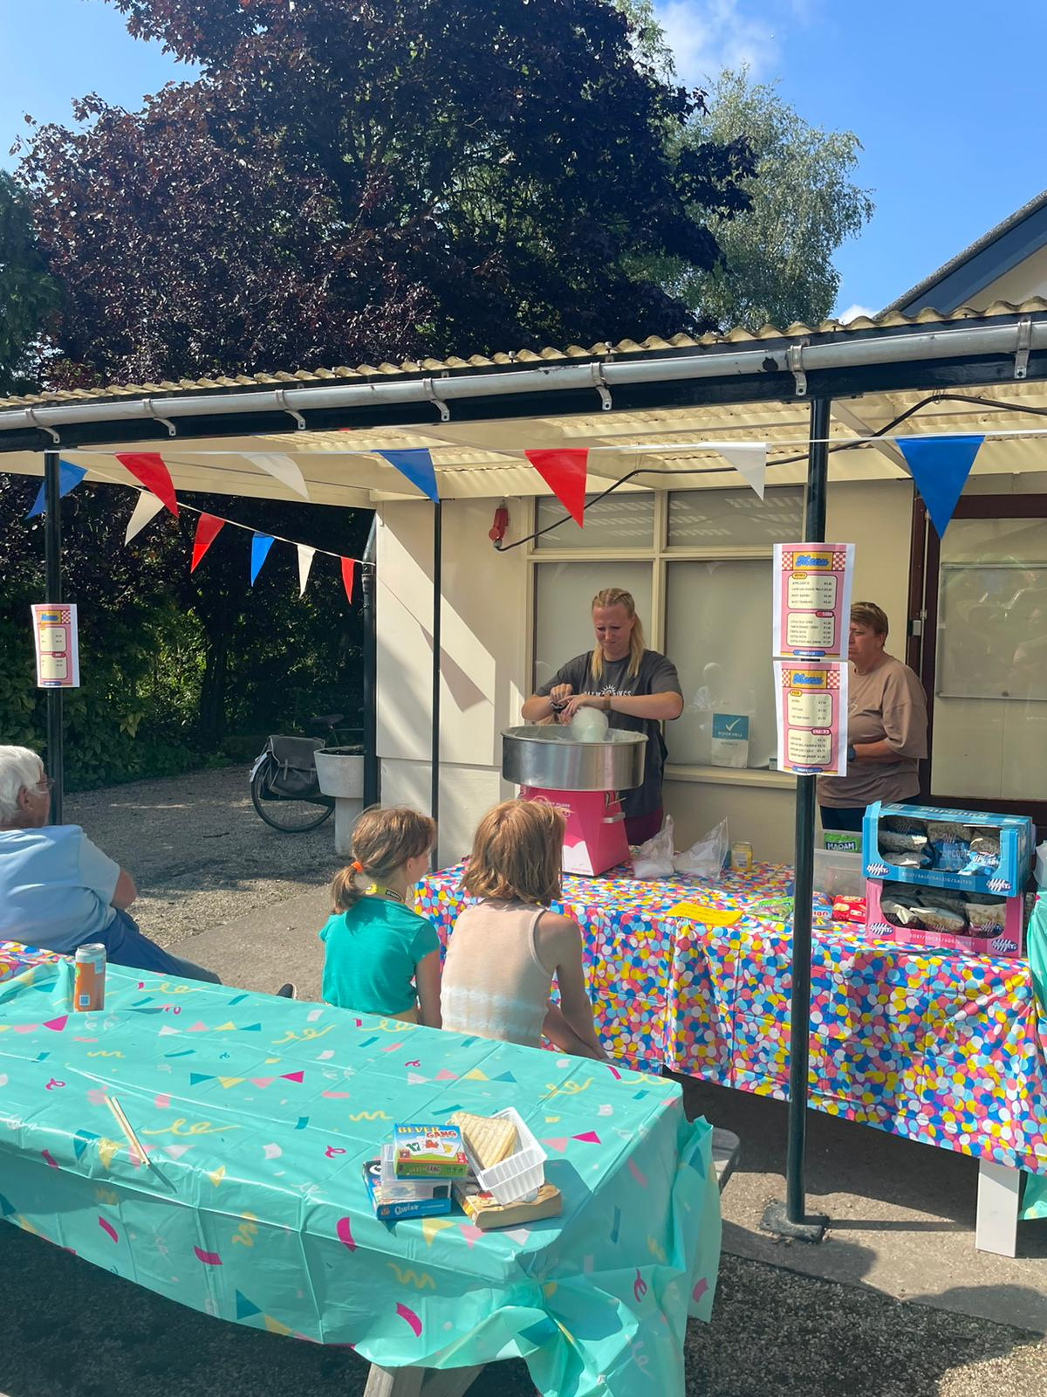
Eindfeest

Slide 33
Sinterklaasfeest
Nog op de planning!
26 November 2023!

Slide 34
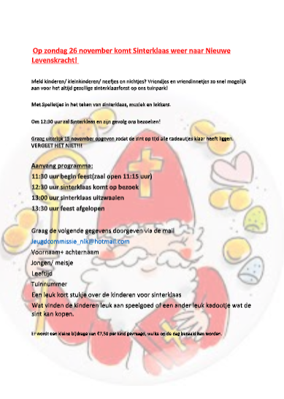

Slide 35
2024
De jeugdcommissie hoopt volgend tuinseizoen, op een gezellig seizoen met leuke activiteiten voor de jeugd van NLK!
Een begin te maken met een natuurspeeltuin voor de jeugd en de buurt.

Slide 36
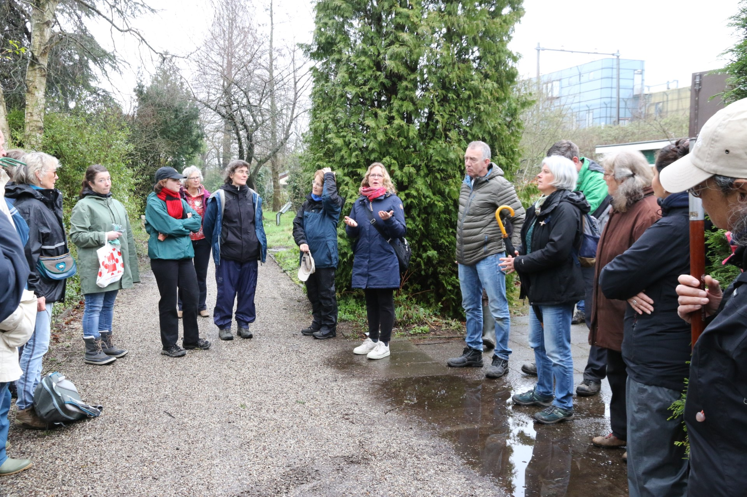
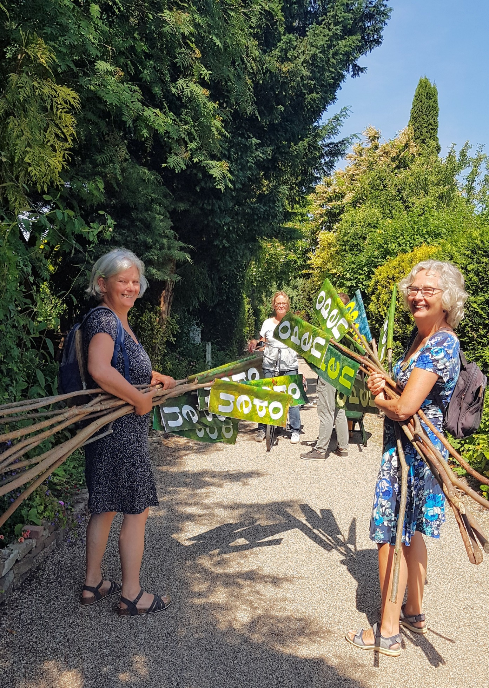
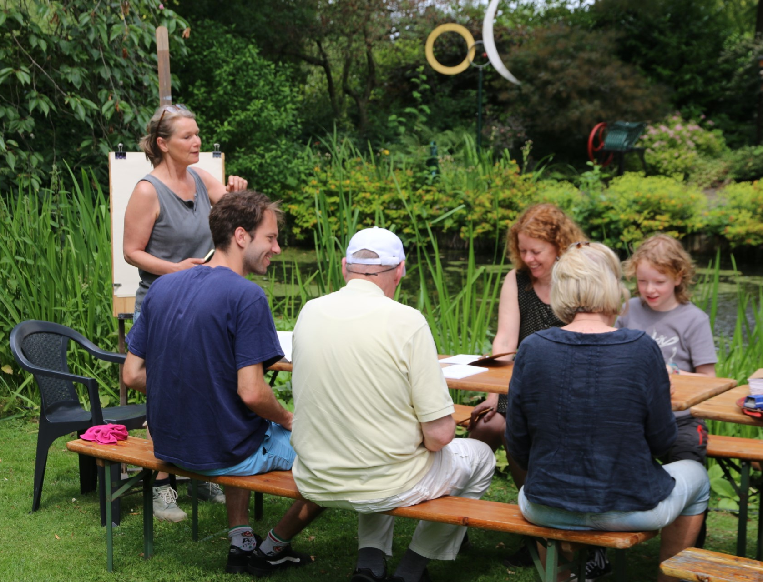
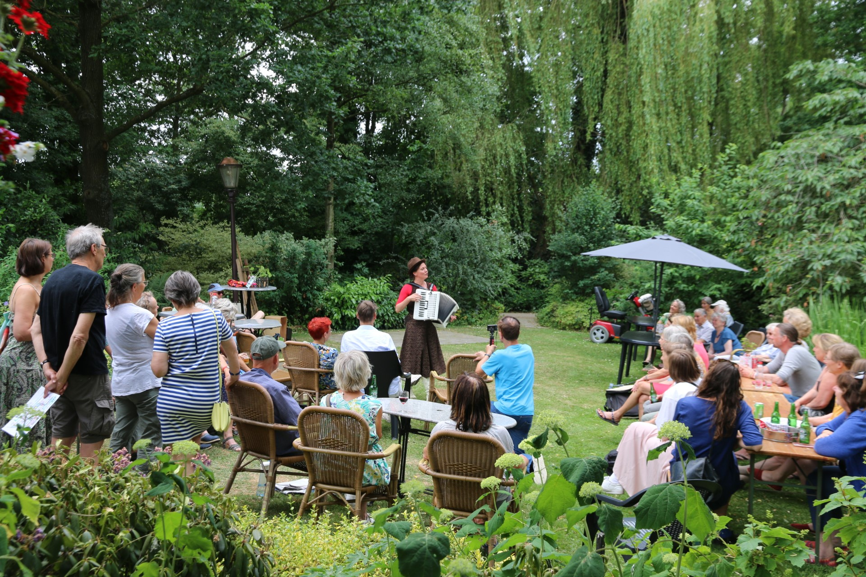

Slide 37
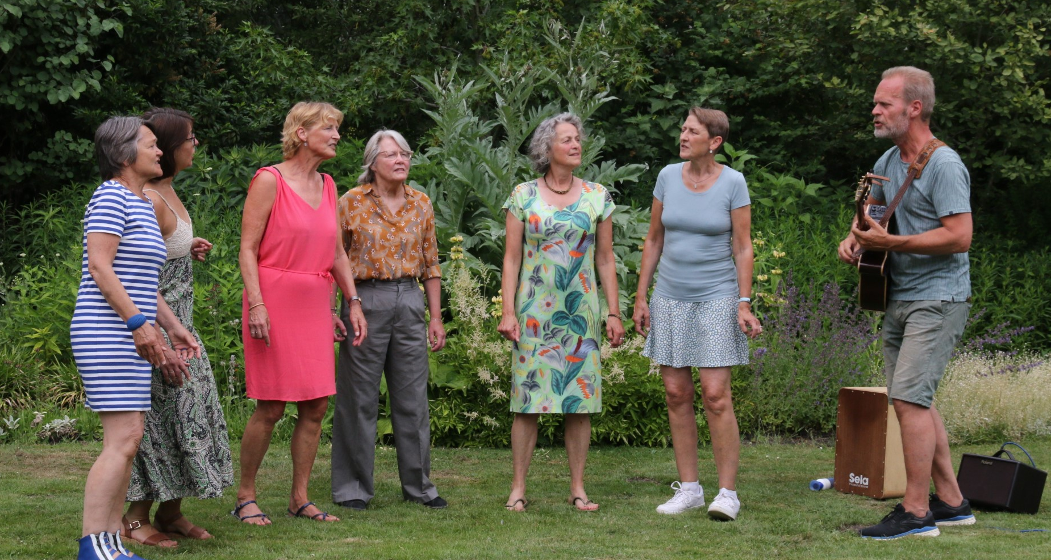
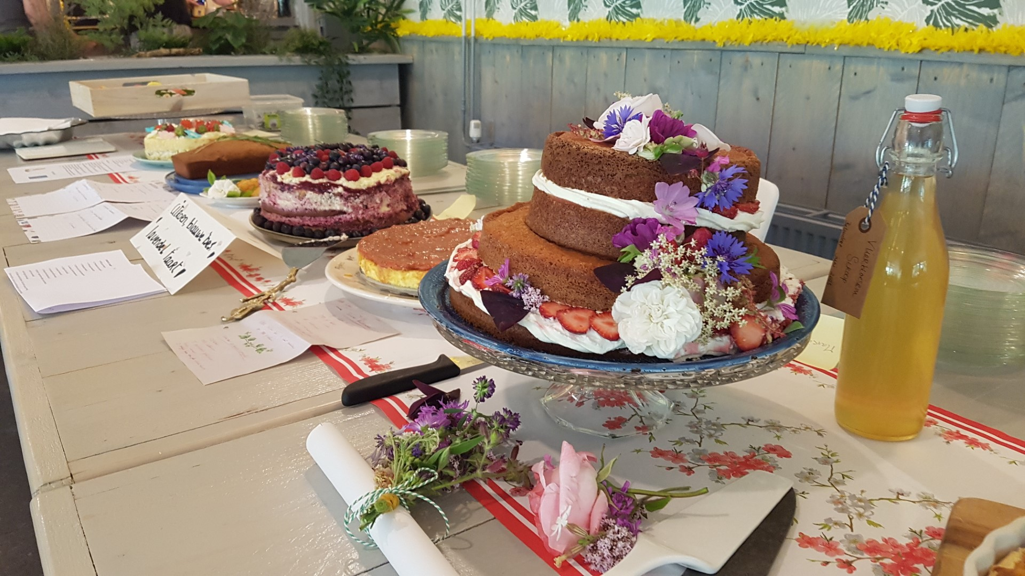

Slide 38
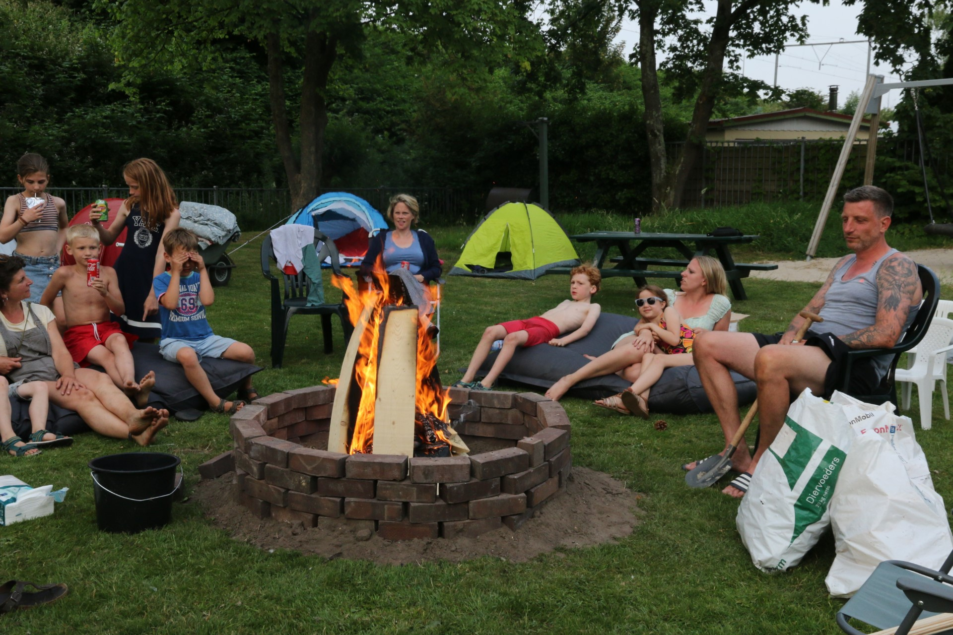
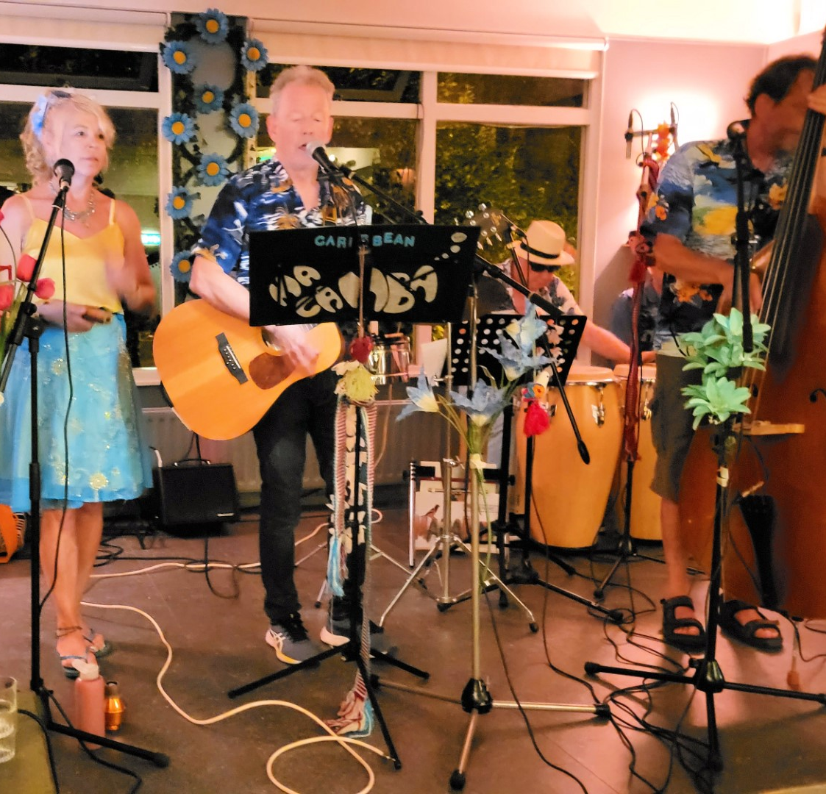
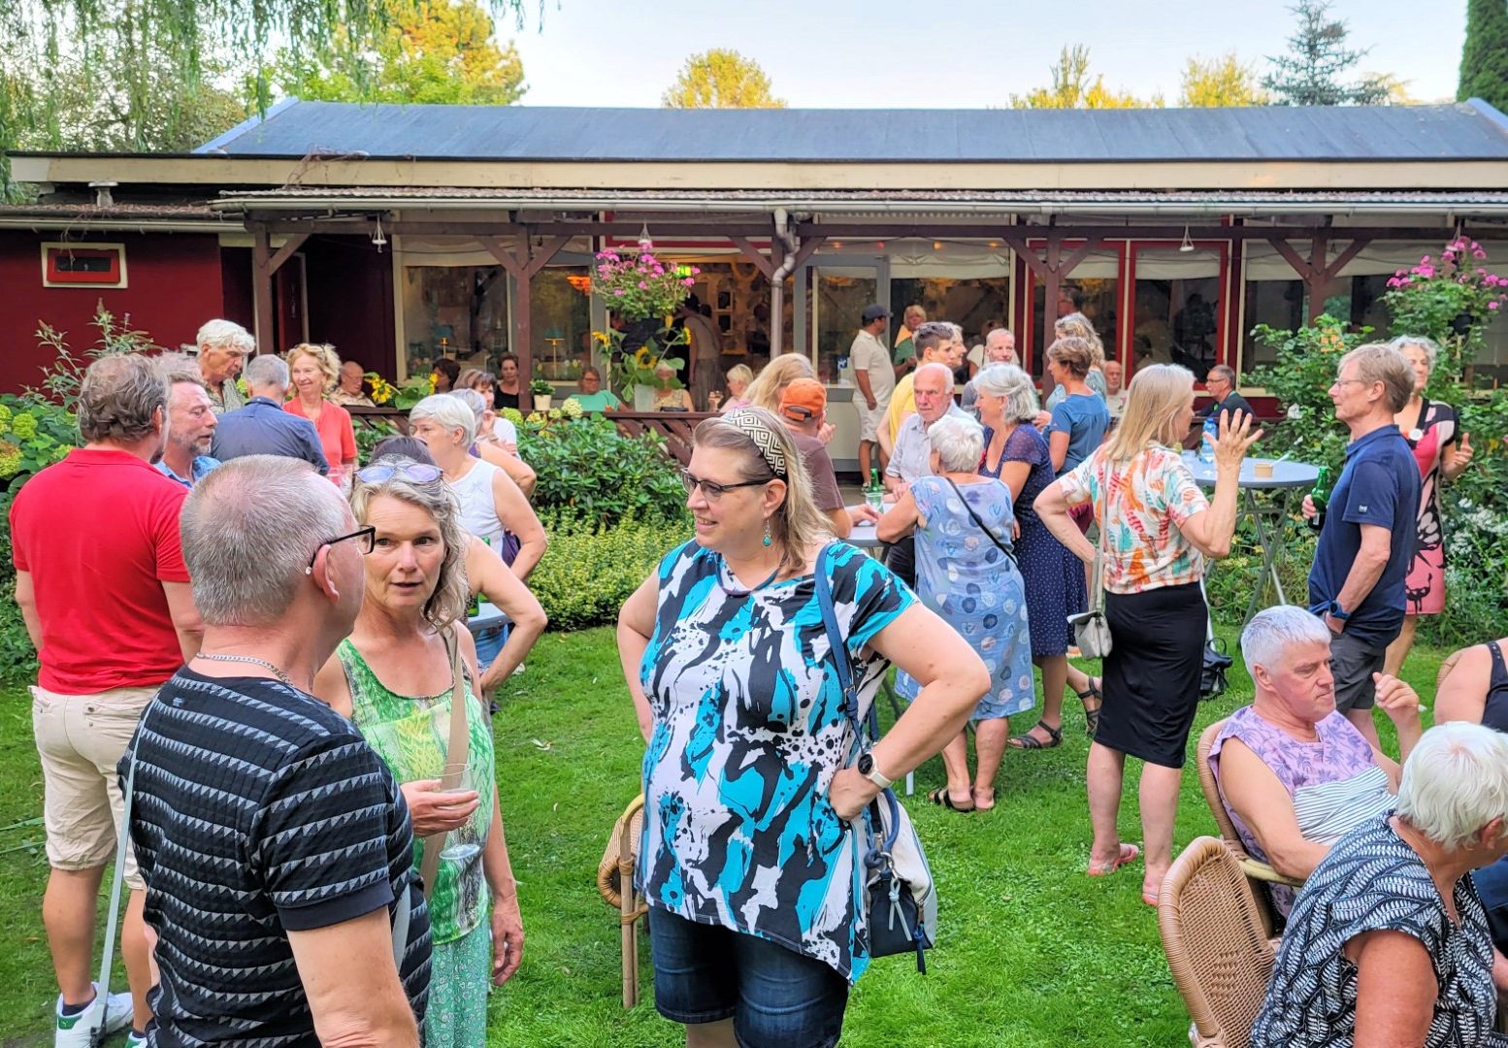
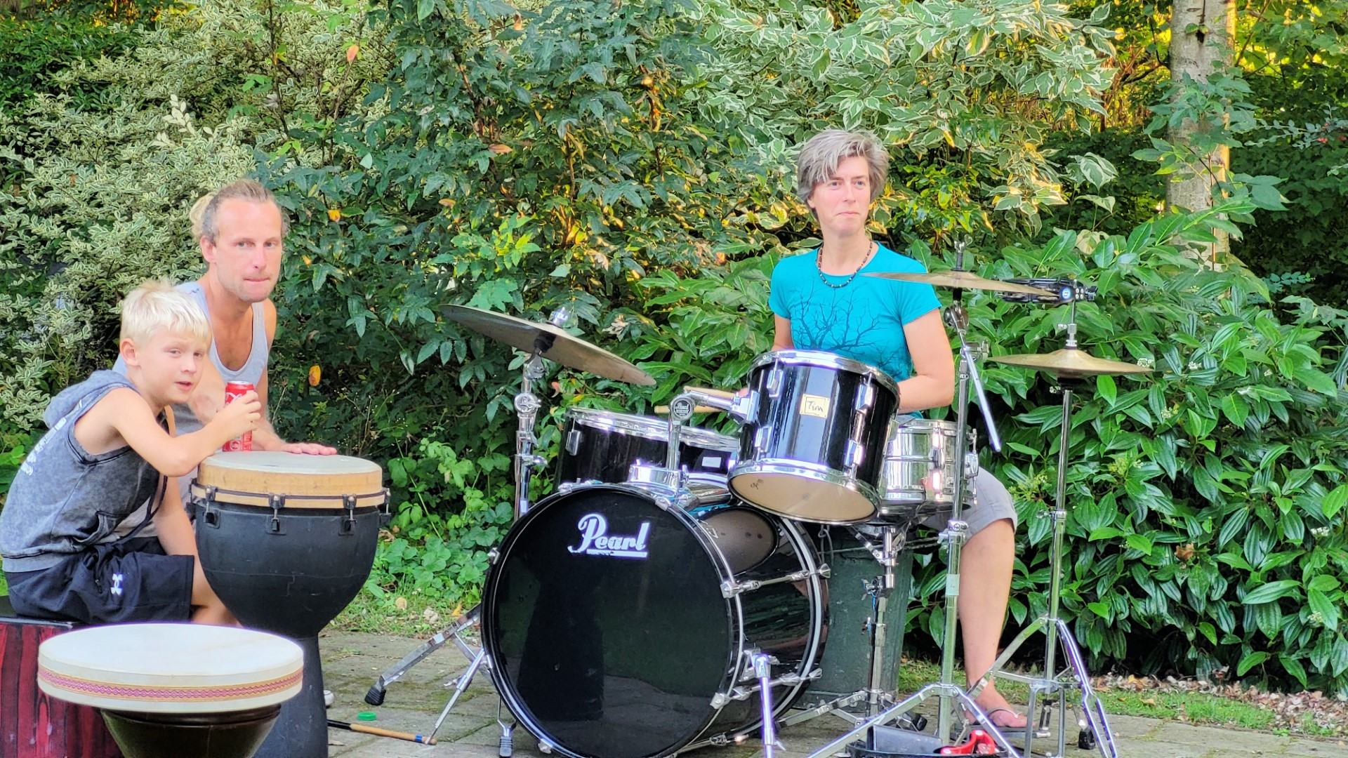

Slide 39
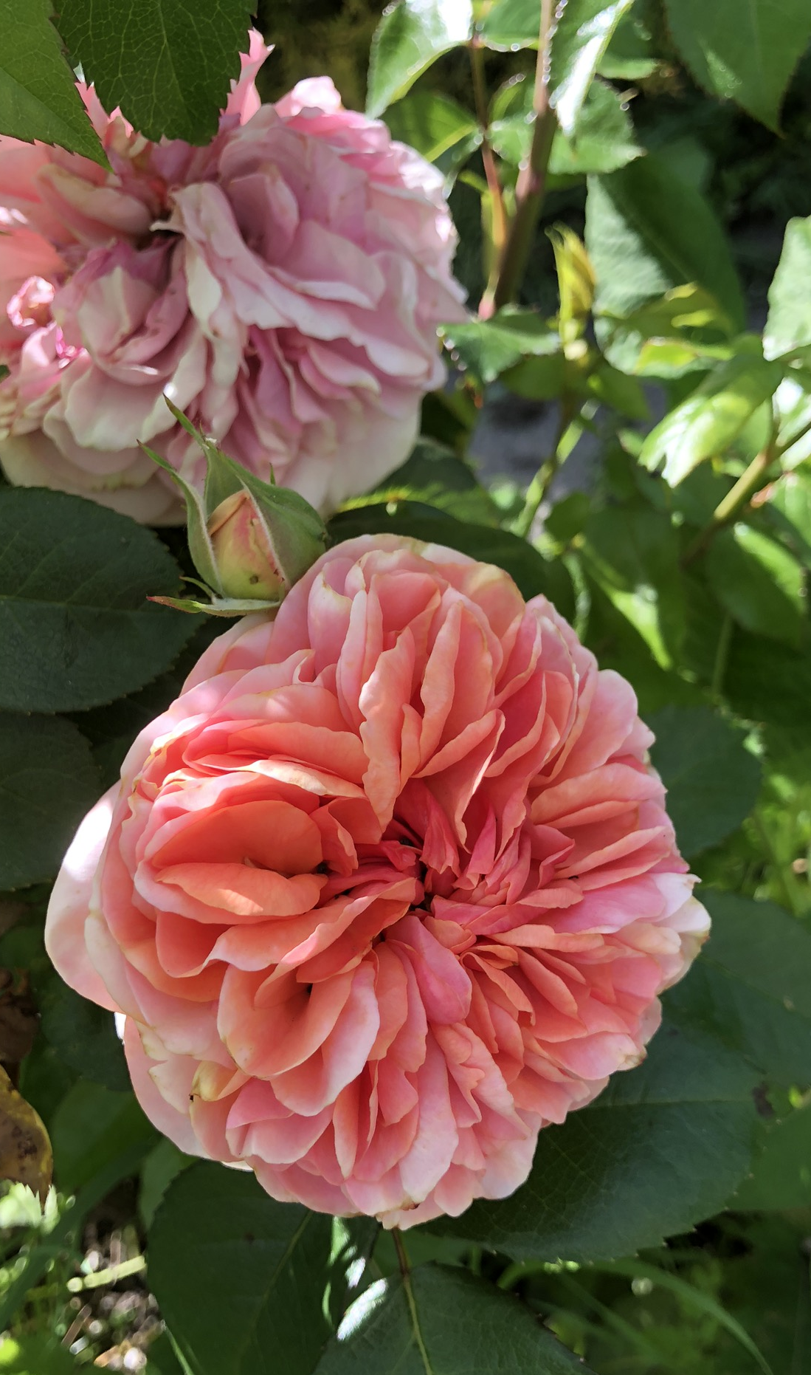
Bedankt Annie en Linda!!!

Slide 40
Agenda
Opening & welkom
Vaststellen agenda
Ingekomen stukken
Mededelingen Bestuur
Vaststellen notulen ALV mei 2023
Agenda Bond van Volkstuinders 9 december 2023
Vooruitkijken op 2024: beleid en begroting
De Commissies: jubileum, afscheid AC
Kijken naar de toekomst
Rondvraag
Sluiting

Slide 41
Kijken naar de toekomst
Bestuurssamenstelling
Werkgroep Uitvoering Toekomststrategie
Werkgroep biodiversiteit
Plannen Kwekerij
Notes:
Vanuit de ideeën van het Groenbeheerplan NLK opgesteld in de Groencommissie: Hendrikje Veerman, Marja Verkruysen/ Carla Bekkering/ Jaap van der Veen

Slide 42
Bestuur 2024 – vooruitblik
Naam | Functie | Benoemd in | Termijn t/m mei | Herkies-baar *
Lonneke Ketelaar | Voorzitter | 2021 | 2024 | n.v.t.
Anna ten Bruggencate | Secretaris | 2021 | 2024 | n.v.t.
Robert Gangelhof | Penningmeester | 2023 | 2026 | n.v.t.
Maarten Jongenelen | Tuinmakelaar | 2022 | 2025 | n.v.t.
Hans Koenders | 2e penningmeester/ Alg. bestuurslid | 2022 | 2025 | n.v.t.
Els de Does | Algemeen bestuurslid | 2022 | 2025 | n.v.t.
vacature
* Voor een periode van 3 jaar
Notes:
Oproep nieuw bestuurslid

Slide 43
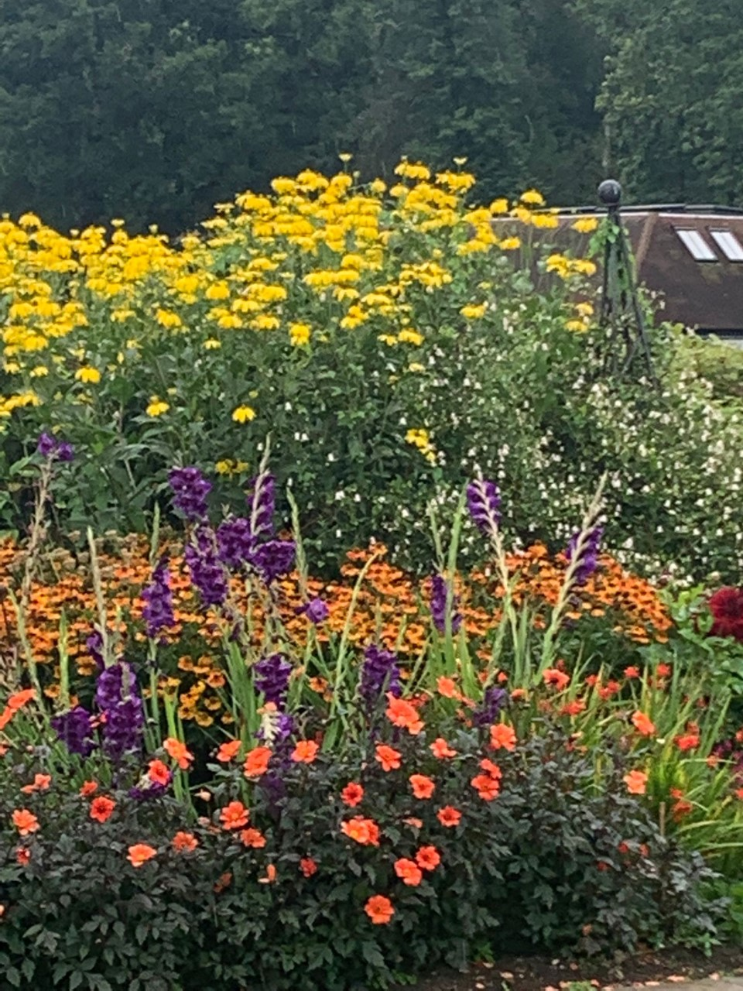
De toekomst van Nieuwe Levenskracht
Plannen en initiatieven op maat 2022-2025
Uitvoeringsstrategie Amsterdam

Slide 44
Algemene Trends voor de toekomst en het veilig stellen van de Tuinparken, lees de VROEGOP najaar 2022 Nieuwe uitgangspunten AVVN bij beoordeling natuurlijk tuinieren
1. Het gaat om biodiversiteit, niet alleen in het algemene tuindeel, ook in de individuele tuinen (wij hebben een goed groenbeheerplan, de groencommissie is zeer actief) en zichtbaarheid
2. Het gaat om klimaatbestendigheid en waterproof zijn, ook in de individuele tuinen
3. Het gaat om SAMEN, de verbinding die het tuinpark met de buurt maakt. Toegankelijkheid en zichtbaarheid zijn daarin belangrijk.
Het bondsbestuur heeft richtlijnen gemaakt, en gaat met alle Volkstuinparken in gesprek. Er is een 2e bijeenkomst 28 november, waar wij naar toe gaan.

Slide 45
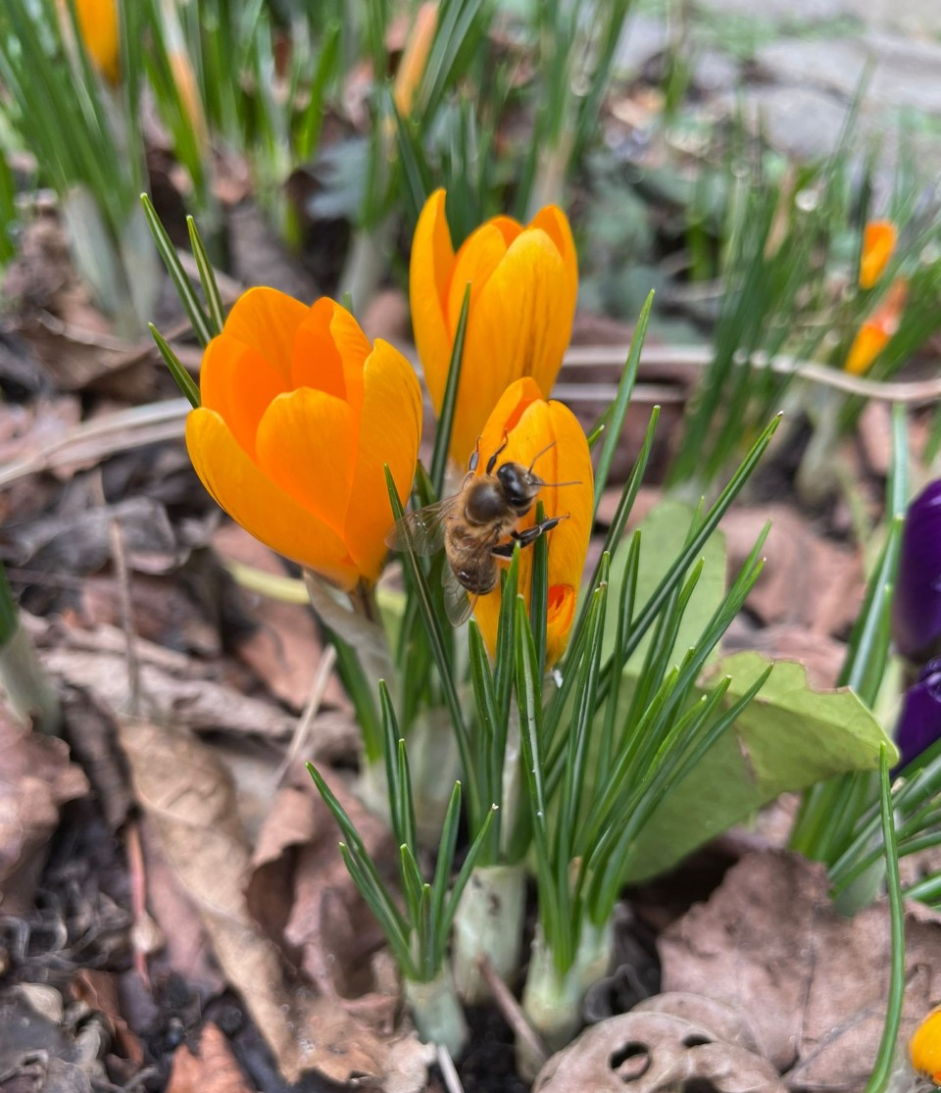
SAMEN Toegankelijkheid en zichtbaarheid voor wandelaars en voor buurtbewoners
Duidelijke bewegwijzering aan beide ingangen, wordt nog aan gewerkt.
Fietsrekken voor bezoekers buiten het park. In progress.
Buitenkwekerij in oprichting
Gerealiseerd:
Geïllustreerde borden: Welkom op ons park, rustgebied, welke dieren, bomen en planten. Wandelingen en luisterspeurtocht voor kinderen
Nieuwe toegankelijke website, met dank aan Anna en Sander
Buurt, buren en aspirantleden uitgenodigd voor jubileumfeest

Slide 46
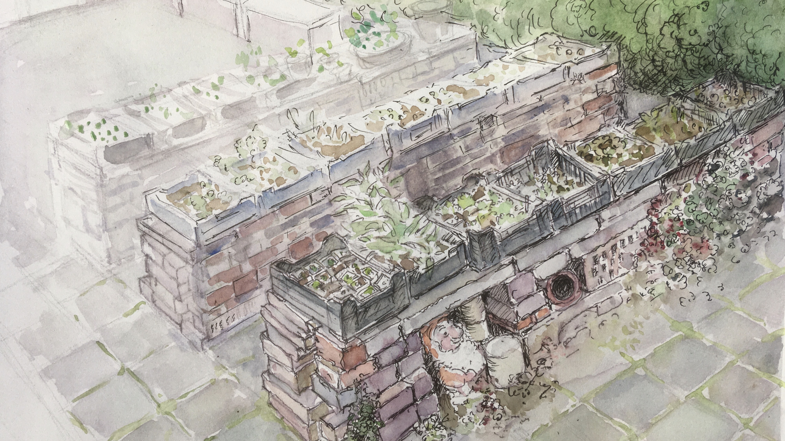
Kwekerij NLK
Presentatie ALV november 2023

Slide 47
Meerjarenplan
Einddoel (samen, biodiversiteit, klimaatbestendig)
Kwekerij op een van de tuinen van NLK
Veel inheemse planten, struiken, bomen
Planten met meerwaarde voor biodiversiteit
Turfvrij, compost, geen kunstmest
Door vrijwilligers en via dagbesteding
Niet commercieel
Plantenverkoop via het Winckeltje

Slide 48
Voorbereiding
Hendrikje, Marja, Carla
Gesprekken met bestuur
Kwekerijen en/of dagbesteding op andere tuinparken bezocht
Leerpunten
Niet overhaasten, denk in fasen
Niet van één persoon afhankelijk
Niet te groots
Goede financiële afspraken, transparant
Bij dagbesteding: goede voorzieningen
Projectplan geschreven

Slide 49
Stappenplan
Kwekerij commissie (zonder tuin)
Kweken op een hiervoor vrijgemaakte tuin
Kweken met vrijwilligers
Voorbereiden aanbod dagbesteding
Kwekerij met dagbesteding

Slide 50
Stappenplan
Kwekerij commissie (zonder tuin)
Kwekerij nog op particuliere tuinen en in de kweekkas
Opbrengst plantenverkoop wordt geoormerkt voor tzt inrichting kwekerij
Kweken op een hiervoor vrijgemaakte tuin
Kweken met vrijwilligers
Voorbereiden aanbod dagbesteding
Kwekerij met dagbesteding

Slide 51
Stappenplan
Kwekerij commissie (zonder tuin)
Kweken op een hiervoor vrijgemaakte tuin
Eenvoudig inrichten
Meerdere kwekers
Meer ruimte = meer planten in de verkoop, ook voor de buurt
Kweken met vrijwilligers
Voorbereiden aanbod dagbesteding
Kwekerij met dagbesteding

Slide 52
Stappenplan
Kwekerij commissie (zonder tuin)
Kweken op een hiervoor vrijgemaakte tuin
Kweken met vrijwilligers
Werven en begeleiden van vrijwilligers
Toewerken naar een deskundig en stabiel team vrijwilligers
Voorbereiden aanbod dagbesteding
Kwekerij met dagbesteding

Slide 53
Stappenplan
Kwekerij commissie (zonder tuin)
Kweken op een hiervoor vrijgemaakte tuin
Kweken met vrijwilligers
Voorbereiden aanbod dagbesteding
Samenwerking zorginstelling
Fondsen werven voor bouw werkruimte en overige voorzieningen
Kwekerij met dagbesteding

Slide 54
Stappenplan
Kwekerij commissie (zonder tuin)
Kweken op een hiervoor vrijgemaakte tuin
Kweken met vrijwilligers
Voorbereiden aanbod dagbesteding
Kwekerij met dagbesteding
Enkele dagen per week
Goede begeleiding uit zorginstelling

Slide 55
Vragen en reacties

Slide 56
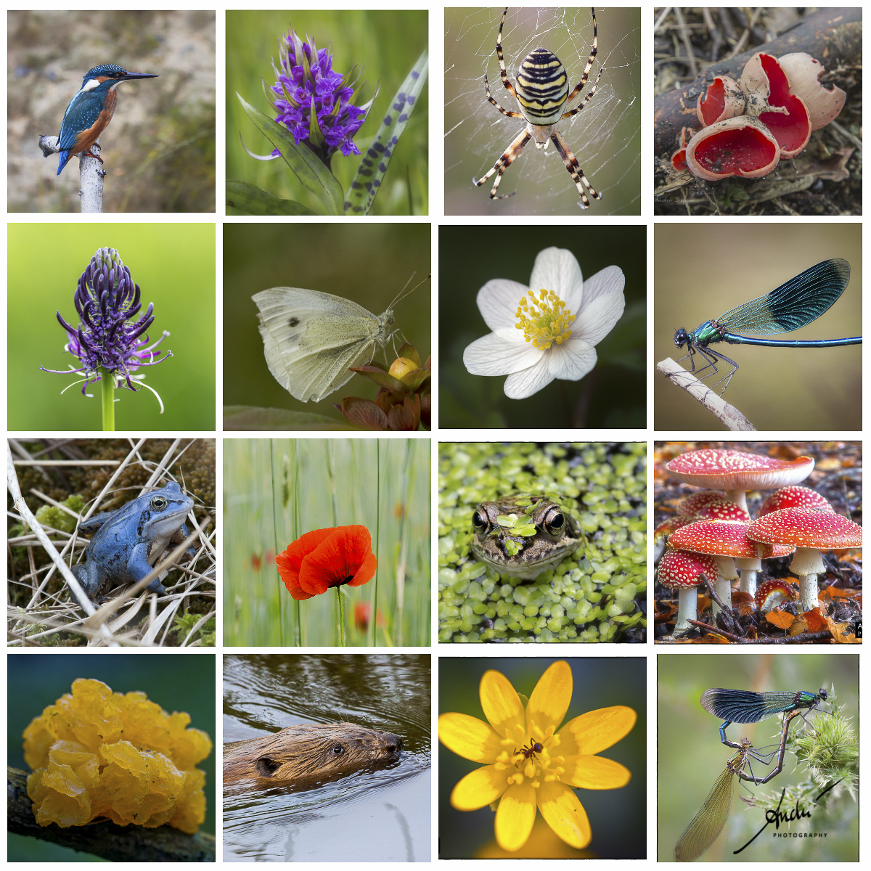
Biodiversiteit en zichtbaarheid
Er is een Werkgroep Biodiversiteit opgericht door Mar Schuringa, Jaap van der Veen en Anna ten Bruggencate.
Biodiversiteit: het aantal verschillende soorten planten en dieren in een gebied. Er zijn al veel tuinders actief met biodiversiteit, de werkgroep wil deze activiteiten aanvullen en op elkaar afstemmen.
Doelstellingen
Biodiversiteit (flora en fauna) op NLK verder in kaart brengen (o.a. via waarneming.nl).
Onderzoeken hoe de vereniging de biodiversiteit kan bevorderen in aanvulling op de al bestaande activiteiten en verder bouwend op het groenbeheerplan.
Bevorderen van betrokkenheid en vergroten van kennis over de biodiversiteit op NLK bij tuinders en andere geïnteresseerden. Bijvoorbeeld elke maand een lezing, wandeling of workshop.

Slide 57
Uit Groen Beheerplan Nieuwe Levenskracht: Natuurwaardekaart Amsterdam
Nieuwe Levenskracht scoort nu bij de gemeente een waarde 2 op een schaal van 1 tot 5. Meer biodiversiteit, met name van bedreigde soorten levert een hogere waardering op. Voor volkstuinparken bijvoorbeeld: de Ruige dwergvleermuis, Watervleermuis, Huismus, Ringmus, Grote keverorchis, Daslook, Brede wespenorchis, Kleine maagdenpalm, Gewone vogelmelk, Blauw walstro, Ringslang, Ransuil en Veenmol (cursief = waargenomen op NLK).

Slide 58
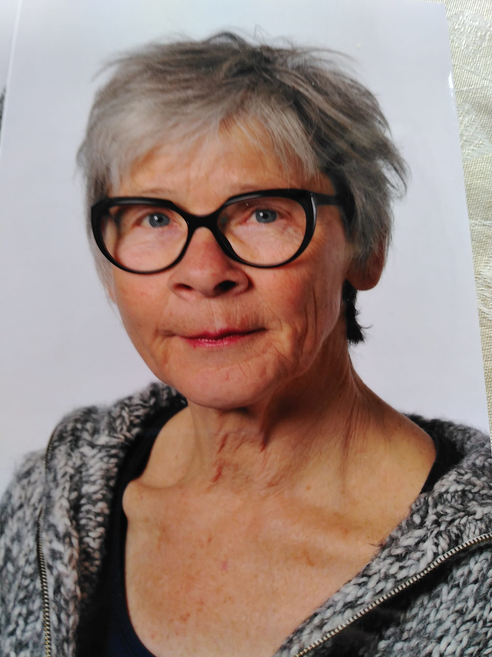
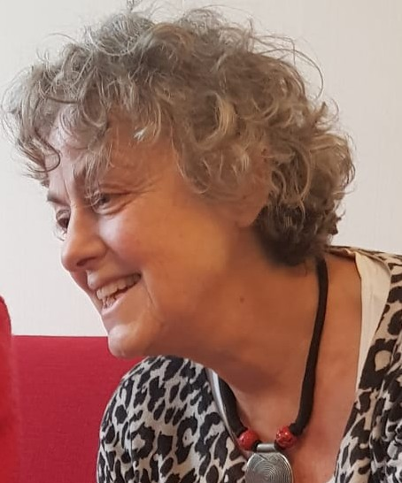
Meedoen en meedenken
Enthousiast geworden?
We zijn op zoek naar mensen met ideeën voor de toekomst; we zijn nog volop in ontwikkeling. We maken graag een afspraak.
Wellicht een werkgroepje klimaat bestendigheid en meer waterproof worden in het tuinpark?
Neem contact op met Marja Verkruyssen en/of Hendrikje Veerman
Neem contact op voor het biodiversiteitsgroepje met Jaap van der Veen en/of Mar Schuringa

Slide 59
Agenda
Opening & welkom
Vaststellen agenda
Ingekomen stukken
Mededelingen Bestuur
Vaststellen notulen ALV mei 2023
Agenda Bond van Volkstuinders 9 december 2023
Vooruitkijken op 2024: beleid en begroting
De Commissies: jubileum, afscheid AC
Kijken naar de toekomst
Rondvraag
Sluiting

Slide 60
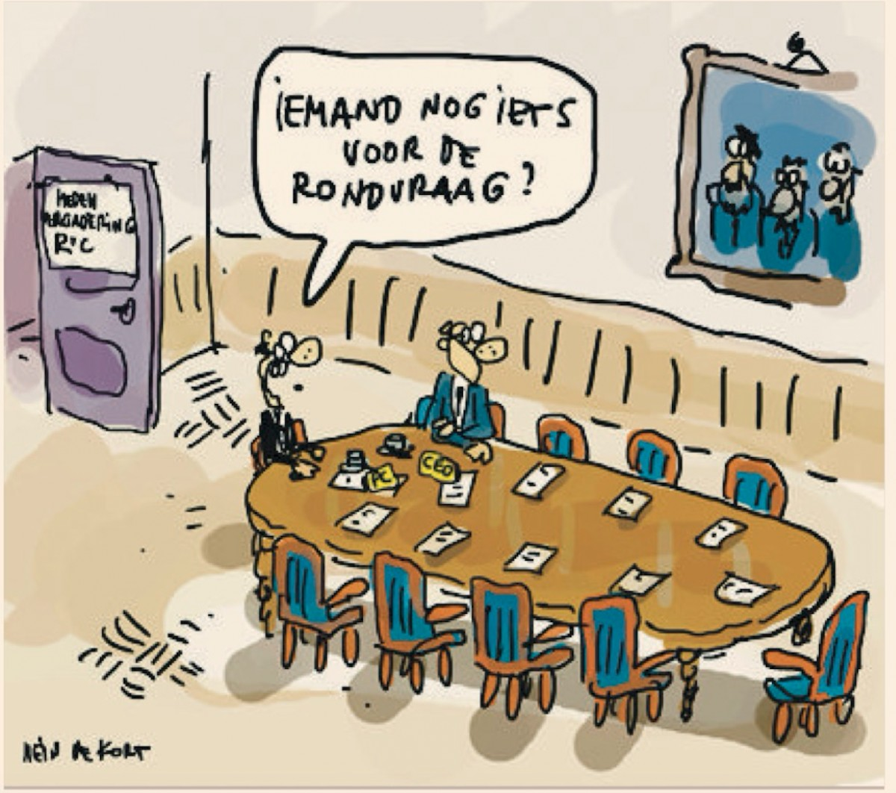
10. Rondvraag

Slide 61
Agenda
Opening & welkom
Vaststellen agenda
Ingekomen stukken
Mededelingen Bestuur
Vaststellen notulen ALV mei 2023
Agenda Bond van Volkstuinders 9 december 2023
Vooruitkijken op 2024: beleid en begroting
De Commissies: jubileum, afscheid AC
Kijken naar de toekomst
Rondvraag
Sluiting

Slide 62
11. Sluiting 17 december kerstbingo 21 januari nieuwjaarsborrel

